Slide 1

Management podpůrných procesů 2
II. ČÁST
(M. Rössler)

Slide 2
1. TECHNICKÁ ZAŘÍZENÍ BUDOV

Slide 3

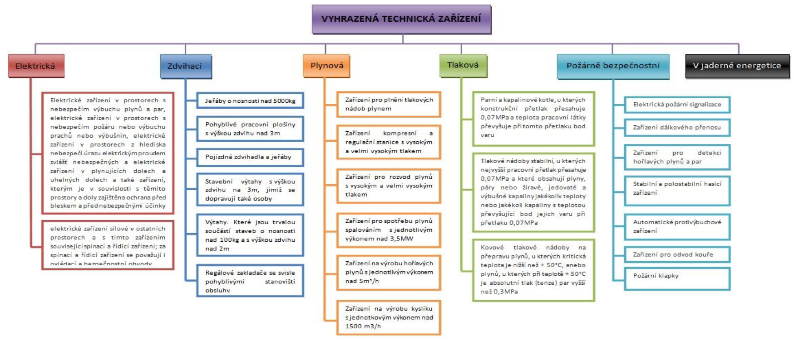

Slide 4
Obory technického zařízení budov
Instalace (vytápění, vzduchotechnika, klimatizace, chlazení, rozvod plynu, vody a kanalizace, centrální vysavače).
Elektrotechnické rozvody (měření a regulace, elektrorozvody, zabezpečovací technika, řídicí systémy pro veškerá technická zařízení, hromosvody, telefonní rozvody, rozvody televizního signálu, počítačové sítě apod.).
Další technická zařízení v budovách (osvětlení, výtahy apod.).
Notes:
TZB zahrnuje obory:
• Instalace (vytápění, vzduchotechnika, klimatizace, chlazení, rozvod plynu, vody a kanalizace, centrální vysavače).
• Elektrotechnické rozvody (měření a regulace, elektrorozvody, zabezpečovací technika, řídicí systémy pro veškerá technická zařízení, hromosvody, telefonní rozvody, rozvody televizního sig-nálu, počítačové sítě apod.).
• Další technická zařízení v budovách (osvětlení, výtahy apod.). • Zařízení techniky prostředí s možností vzdálené kontroly, programování a ovládání.
• Zařízení zdravotně technických instalací.
• Silnoproudá elektrická zařízení.
• Slaboproudá elektrická zařízení.
• Relaxační a rekreační technologie.
• Zařízení vertikální a horizontální dopravy.
• Soubor doplňkových zařízení.
• Další a speciální zařízení.
• Vyhrazená technická zařízení.

Slide 5
Problematika TZB v praxi- sedm potřeb každého objektu
bezpečnost (optimální kombinace fyzické ostrahy, lokálního nebo vzdáleného monitoringu a mechanických zábran),
obsluha vstupu do budovy (recepce, vrátnice, vjezd), včetně evidence pohybu osob a techniky,
úklid,
hygienický servis (doplňování hygienických prostředků),
údržba (zajišťování drobné technické správy a údržby objektu – běžné opravy a údržba),
zaměstnávání OZP,
spokojený majitel (garance perfektních služeb s působností po celém území, pojištění a proškolení zaměstnanců (BOZP, PO, zkoušky odborné způsobilosti v oblasti úklidové chemie, obsluhy strojů apod.).
Notes:
Problematika technického zabezpečení budov (TZB) je přiblížena prostřednictvím sedmi potřeb každého objektu, které je zapotřebí zajistit – každé budovy nebo are-álu. Proveďte základní analýzu rozdělení vyhrazených technických zařízení ve vaší or-ganizaci! Jedná se o bezpečnost (optimální kombinace fyzické ostrahy, lokálního nebo vzdáleného monitoringu a mechanických zábran), obsluha vstupu do budovy (re-cepce, vrátnice, vjezd), včetně evidence pohybu osob a techniky, úklid, hygienický servis (doplňování hygienických prostředků), údržba (zajišťování drobné technické správy a údržby objektu – běžné opravy a údržba), zaměstnávání OZP, vč. tzv. ná-hradního plnění, spokojený majitel (garance perfektních služeb s působností po ce-lém území, pojištění a proškolení zaměstnanců (BOZP, PO, zkoušky odborné způsobi-losti v oblasti úklidové chemie, obsluhy strojů apod.).

Slide 6
Životnost stavebních objektů
Stavební objekty stejně jako kterýkoliv jiný výrobek mají svou životnost. Tedy určité časové období, po které jsou dané výrobky, ať stavební či jiné, schopny plnit svou funkci a jejich stav umožňuje vlastníkovi mít užitek z této věci, resp. stavebního objektu.
Stavby po fyzické stránce se skládají z jednotlivých konstrukčních prvků. Do těchto konstrukčních prvků spadají např. svislé nosné konstrukce, zastřešení, výplně otvorů, podlahy apod., a vzájemně tvoří ucelené části stavby.
Z časového hlediska životnosti konstrukčních prvků, rozdělujeme konstrukční prvky na:
Prvky s dlouhodobou životností:
Základy, Svislé nosné konstrukce (do těchto konstrukcí je možno zařadit i komíny), Vodorovné nosné konstrukce, Střešní nosné konstrukce, Schodišťové konstrukce.
Prvky s krátkodobou životností:
Povrchové úpravy stěn (omítky, obklady, nátěry, …), Podlahy, Oplechování, Výplně otvorů, Izolační vrstvy, apod.
Za prvky dlouhodobé životnosti označujeme konstrukční prvky, které svou technickou životností dosahují min. 80 let.
Beranková E. 2013. Životní cyklus staveb. TZB-INFO.CZ. Dostupné na: http://www.tzb-info.cz/udrzba-budov/10219-zivotni-cyklus-staveb

Slide 7
Životnost stavebních objektů: druhy životnosti
technická životnost – doba, kterou počítáme od vzniku stavby do jejího zchátrání a technického zániku za předpokladu běžné údržby. Obvykle převyšuje ekonomickou životnost;
ekonomická životnost – doba, kterou počítáme od vzniku stavby do okamžiku ztráty ekonomické užitečnosti a smysluplnosti, tzn. okamžik trvalé ztráty výnosů nebo ztráta využitelnosti změnou vnějších podmínek bez možnosti jiného využití;
morální životnost – doba, kterou počítáme od vzniku stavby do okamžiku zastarání stavby – dispoziční řešení, styl, standardy a technologie, změny trhu, rozvoj území apod.;
právní životnost – doba od kolaudačního souhlasu do okamžiku rozhodnutí, resp. povolení o odstranění stavby.
Beranková E. 2013. Životní cyklus staveb. TZB-INFO.CZ. Dostupné na: http://www.tzb-info.cz/udrzba-budov/10219-zivotni-cyklus-staveb
Notes:
U stavebních objektů rozeznáváme obecně tyto druhy životností:
technická životnost – doba, kterou počítáme od vzniku stavby do jejího zchátrání a technického zániku za předpokladu běžné údržby. Obvykle převyšuje ekonomickou životnost;
ekonomická životnost – doba, kterou počítáme od vzniku stavby do okamžiku ztráty ekonomické užitečnosti a smysluplnosti, tzn. okamžik trvalé ztráty výnosů nebo ztráta využitelnosti změnou vnějších podmínek bez možnosti jiného využití;
morální životnost – doba, kterou počítáme od vzniku stavby do okamžiku zastarání stavby – dispoziční řešení, styl, standardy a technologie, změny trhu, rozvoj území apod.;
právní životnost – doba od kolaudačního souhlasu do okamžiku rozhodnutí, resp. povolení o odstranění stavby.
Na technickou životnost mají vliv především konstrukční systém, údržba, rekonstrukce a modernizace. Životnost staveb podstatně ovlivňuje způsob založení stavby, návrh stavby, konstrukční systém, technologické provedení prvků dlouhodobé životnosti. Dále pak intenzita užívání, údržba, rekonstrukce, modernizace, generální opravy apod.
Pro ekonomickou životnost je důležitá doba využitelnosti stavby. Za okamžik ekonomického zániku stavby lze považovat situaci, kdy je výhodnější na daném místě stávající stavbu zlikvidovat a postavit novou, která bude přinášet vyšší výnosy. Kritériem může být i výše nákladů na běžnou údržbu v porovnání s výnosy z nemovitosti. Okamžikem ekonomického zániku je rovněž situace, kdy zanikne v daném místě důvod pro daný druh provozu a jednoúčelovou stavbu nelze využít pro jinou funkci.
Životnost můžeme tedy definovat jako dobu, po kterou by objekt (konstrukce) měla vyhovovat požadavkům provozu v přepokládaných podmínkách. Za tuto dobu se objekt (konstrukce) dostane do mezního stavu, resp. stane se nepoužitelnou. Vyjadřuje se zpravidla počtem roků, který se u různých druhů objektů (konstrukcí) liší. Základní podmínkou dlouhé životnosti je pravidelná (cyklická) údržba a úpravy budov pro jejich co nejlepší využití. [3,4]

Slide 8
Opotřebení stavebních objektů
Opotřebením (znehodnocením) stavebních objektů rozumíme tedy stav stavebního díla, kdy pokles kvality a ceny nemovitosti je způsoben vlivem používání, atmosférickými vlivy a změnami v materiálu. Vyjadřuje konkrétní technický stav konstrukce v daném okamžiku a závisí především na:
  stáří konstrukce;
  objektivní – fyzické životnosti konstrukce;
  kvalitě prováděné údržby.
Beranková E. 2013. Životní cyklus staveb. TZB-INFO.CZ. Dostupné na: http://www.tzb-info.cz/udrzba-budov/10219-zivotni-cyklus-staveb
Notes:
Opotřebení stavebních objektů
Skutečnost, že stavba stárnutím a používáním postupně degraduje, vyjadřuje pojem opotřebení stavby. Tím, že stavbu provozujeme, napomáháme jejímu opotřebení při působení rozhodujících vlivů, za které považujeme zatížení, prostředí, vynucená přetvoření. Odezvou stavby na tyto vlivy jsou degradační procesy funkčních dílů, jejichž důsledkem je postupné snižování funkčních vlastností stavby jako celku v závislosti na intenzitě dílčích degradačních procesů. Jako příklad degradačních procesů lze uvést korozní procesy při působení prostředí, procesy vzniku trhlin jako důsledek objemových změn, procesy mechanického opotřebení apod. [1, 3]
Opotřebením (znehodnocením) stavebních objektů rozumíme tedy stav stavebního díla, kdy pokles kvality a ceny nemovitosti je způsoben vlivem používání, atmosférickými vlivy a změnami v materiálu. Vyjadřuje konkrétní technický stav konstrukce v daném okamžiku a závisí především na:
stáří konstrukce;
objektivní – fyzické životnosti konstrukce;
kvalitě prováděné údržby. [3]
Abychom mohli zjistit skutečnou životnost, jsou vždy nutné podrobné analýzy opotřebení v závislosti na charakteru údržby. Životnost a opotřebení stavebních objektů lze považovat za kontinuální proces. Opotřebení se obvykle udává v % z hodnoty nové stavby. [3]
Rozlišujeme tyto druhy opotřebení:
fyzické – vlivem degradačních procesů, stavební dílo, resp. jeho konstrukční část ztrácí svou kvalitu v určitých vlastnostech.
morální – postupem času a vývojem nových materiálů, trendů a jiných inovací dochází k postupnému zastarání stavebního díla. Vyvrcholením morálního opotřebení je modernizace či jiný zásah, který toto opotřebení minimalizuje (generální oprava, rekonstrukce apod.)
Seznam použitých zdrojů
[1] KUDA, F., BERÁNKOVÁ, E., Facility management v technické správě a údržbě budov, 2012, 1. vyd., 252 s., ISBN 978-80-7431-114-7.
[2] KUDA, F., BERÁNKOVÁ, E., SOUKUP, P. Facility management v kostce pro profesionály i laiky, nakladatelství FORM Solution, první vydání 2012, ISBN 978-80905257-0-2.
[3] MIKŠ L. a kol. Údržba a rekonstrukce starších městských budov, Grantový projekt GAČR 103/02/1252, Brno 2004.
[4] HAČKAJLOVÁ, L., Ekonomika a management 13, 1. vyd. 2004, 279 s., ISBN 80-01-03060-1.
Zdroj: http://www.tzb-info.cz/udrzba-budov/10219-zivotni-cyklus-staveb

Slide 9
Opotřebení stavebních konstrukcí
Opotřebení vyjadřuje konkrétní technický stav konstrukce v daném okamžiku. Opotřebení závisí zejména na stáří konstrukce, objektivní - fyzické životnosti konstrukce a kvalitě prováděné údržby.
VYSKOČIL, V. K. , KUDA F. a kol. Management podpůrných procesů – Facility Management, 2. vyd., Praha: Professional Publishing, 2011, 491 s. ISBN 978-80-7431-046-1

Slide 10
Druhy opotřebení
fyzické – vlivem degradačních procesů, stavební dílo, resp. jeho konstrukční část ztrácí svou kvalitu v určitých vlastnostech.
morální – postupem času a vývojem nových materiálů, trendů a jiných inovací dochází k postupnému zastarání stavebního díla.
Vyvrcholením morálního opotřebení je modernizace či jiný zásah, který toto opotřebení minimalizuje (generální oprava, rekonstrukce apod.)
Beranková E. 2013. Životní cyklus staveb. TZB-INFO.CZ. Dostupné na: http://www.tzb-info.cz/udrzba-budov/10219-zivotni-cyklus-staveb

Slide 11
Management údržby
Údržba- řada preventivních a jiných opatření prováděných na stavbě tak, aby po dobu své životnosti mohla stavba plnit všechny své projektované funkce.
-komplex činností zahrnující řízení údržbového programu stavby, který se formuluje již při návrhu stavby zpracováním projektové dokumentace pro stavební řízení a pokračuje s patřičnou závazností v rámci souboru všech správcovských činností do okamžiku, kdy se přistoupí k odstranění stavby.
VYSKOČIL, V. K. , KUDA F. a kol. Management podpůrných procesů – Facility Management, 2. vyd., Praha: Professional Publishing, 2011, 491 s. ISBN 978-80-7431-046-1

Slide 12
Management údržby
Význam nákladů na životní cyklus stavby je současně založen zejména na průběžném kalkulačním upřesňování nákladů prohlídkami stavebních konstrukcí.
Těmito prohlídkami se mají ověřovat základní požadavky na stavby, kterými jsou mechanická odolnost, požární bezpečnost, hygiena, ochrana zdraví a životního prostředí, bezpečnost užívání, ochrana proti hluku, úspora energie a ochrana tepla.
VYSKOČIL, V. K. , KUDA F. a kol. Management podpůrných procesů – Facility Management, 2. vyd., Praha: Professional Publishing, 2011, 491 s. ISBN 978-80-7431-046-1

Slide 13
Zaměření technické správy majetku
Klíčovým problémem většiny stavebních objektů v rámci ekonomiky správy majetku je především existence nebo neexistence jejího finančního a časového rozvrhu cyklické údržby a obnovy.
VYSKOČIL, V. K. , KUDA F. a kol. Management podpůrných procesů – Facility Management, 2. vyd., Praha: Professional Publishing, 2011, 491 s. ISBN 978-80-7431-046-1

Slide 14
Hlavní cíle procesů nových forem správy a údržby stavebních objektů
Analýza metod a modelů managementu udržitelného rozvoje životního cyklu staveb podle současného stavu,
Využití nástroje FM jako nové metody řízeného integrovaného managementu v oblasti správy a údržby stavebních objektů i bytového fondu,
Optimalizace rozhodovacího procesu v konkrétních situacích pomocí informačních technologií.
VYSKOČIL, V. K. , KUDA F. a kol. Management podpůrných procesů – Facility Management, 2. vyd., Praha: Professional Publishing, 2011, 491 s. ISBN 978-80-7431-046-1
Notes:
Hlavní cíle činnosti, týkajicí se řešení procesů nových forem správy a údržby stavebních objeků jako prostředku k zvýšení udržitelnosti
Analýza metod a modelů managementu udržitelného rozvoje životního cyklu staveb podle současného stavu, zaměřena na ekonomickou bilanci objektů, rentabilitu, požadavky na investice a opravy, plánování a optimalizaci vynaložených nákladů,
Využití nástroje FM jako nové metody řízeného integrovaného managementu v oblasti správy a údržby stavebních objektů i bytového fondu, jako prostředku pro zpřístupnění dat o nástrojích finančního plánování obnovy a zhodnocení budov,
Optimalizace rozhodovacího procesu v konkrétních situacích pomocí informačních technologií, počítačová podpora rozhodovacího procesu simulací technickoekonomických úloh

Slide 15
?
Z čeho se skládá technické zařízení budovy (objektu)?
Co je životnost stavebního objektu (morální/fyzická)?
Jaké jsou druhy opotřebení stavebních objektů a čím jsou charakteristické?
Co je management údržby?
Jaké jsou hlavní cíle správy a údržby stavebních objektů?

Slide 16
Případová studie: STANNAH vzkřísila osobní výtah z 30ch let v YMCA’s Bristol Wing
Historický profil + vysoký výkon ...
Umístění: 5 - 7 Bridewell Street, Bristol BS1 2QD (slap bang uprostřed Bristol City Center, na okraji Bristol
Celkové náklady: 2,5 milionu liber - zahrnující grant 1 milion liber £ z fondu loterie Heritage plus 1,5 milionu liber z fundraisingu.
Celková doba trvání: jeden rok
Doba rekonstrukce výtahu: sedm měsíců
Budova byla znovu otevřena: leden 2018
Pobočka Stannah Lifts Services v jihozápadní Anglii a Jižní Wales spolupracovala s hlavním dodavatelem, Johnem Perkinsem Construction a Ferguson Mann Architects, aby tento projekt dosáhl úspěšného závěru v čase a rozpočtu.
Místo se datuje do 13. století a může se pochlubit pestrou historií.
Současná stavba byla postavena ve třicátých létech 20 století. A původně sloužila jako Bristol policejní velitelství Bristol. Pak budova připadla YMCA a byla přeměněna na Bristolské křídlo, 90-lůžkový hostel s cenami od 18 liber za noc. Tento sociální podnik nabízí cenově dostupné ubytování pro návštěvníky s rozpočtem a nouzové ubytování pro mladé bezdomovce
Přehled projektu: Původní osobní výtah ve stylu New Yorku byl asi 80 let starý a fungoval v rámci tradiční klecové konstrukce, umístěný u centrálního schodiště budovy a sloužil pěti podlažím.
Rozbítý, opotřebovaný, nespolehlivý a nebezpečný ...
Notes:
Historický profil + vysoký výkon ...
Umístění: 5 - 7 Bridewell Street, Bristol BS1 2QD (slap bang uprostřed Bristol City Center, na okraji Bristol
Celkové náklady: 2,5 milionu liber - zahrnující grant 1 milion liber £ z fondu loterie Heritage plus 1,5 milionu liber z fundraisingu.
Celková doba trvání: jeden rok
Doba rekonstrukce výtahu: sedm měsíců
Budova byla znovu otevřena: leden 2018
Pobočka Stannah Lifts Services v jihozápadní Anglii a Jižní Wales spolupracovala s hlavním dodavatelem, Johnem Perkinsem Construction a Ferguson Mann Architects, aby tento projekt dosáhl úspěšného závěru v čase a rozpočtu.
Místo se datuje do 13. století a může se pochlubit pestrou historií.
Současná stavba byla postavena ve třicátých létech 20 století. A původně sloužila jako Bristol policejní velitelství Bristol. Pak budova připadla YMCA a byla přeměněna na Bristolské křídlo, 90-lůžkový hostel s cenami od 18 liber za noc. Tento sociální podnik nabízí cenově dostupné ubytování pro návštěvníky s rozpočtem a nouzové ubytování pro mladé bezdomovce
Přehled projektu: Původní osobní výtah ve stylu New Yorku byl asi 80 let starý a fungoval v rámci tradiční klecové konstrukce, umístěný u centrálního schodiště budovy a sloužil pěti podlažím.
Rozbítý, opotřebovaný, nespolehlivý a nebezpečný ...

Slide 17
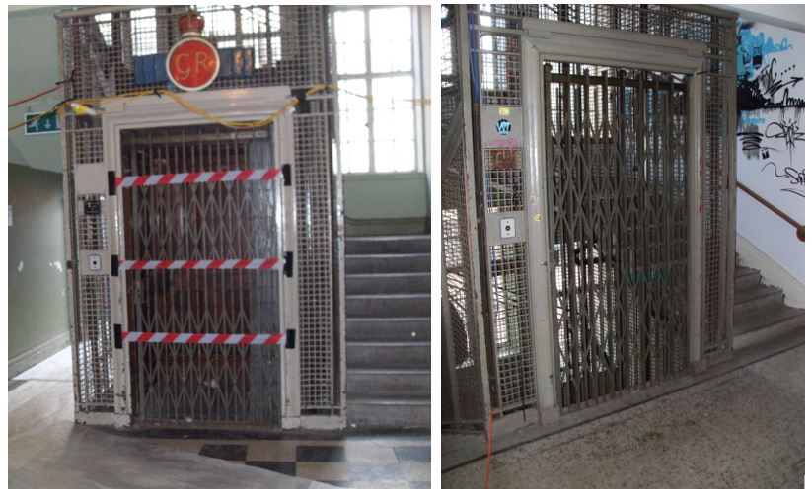

Slide 18
Případová studie: STANNAH vzkřísila osobní výtah z 1930ch let v YMCA’s Bristol Wing
Výtah potřeboval velkou kosmetickou, mechanickou a elektrickou modernizaci, aby odpovídal dnešním požadavkům na styl, pohodlí, výkon a bezpečnost. Přesto musel být zachován historický estetický vzhled, což se ukázalo jako velká výzva.
ROZSAH PRÁCE
Výtah pro cestující prošel rozsáhlou generální opravou, od motorového prostoru, šachty až po dveře a interiér, spolu se všemi přidruženými mechanizmy, které se objevily transformované, přesto stále rozpoznatelné, charakteristické bývalé vlastní.

Slide 19
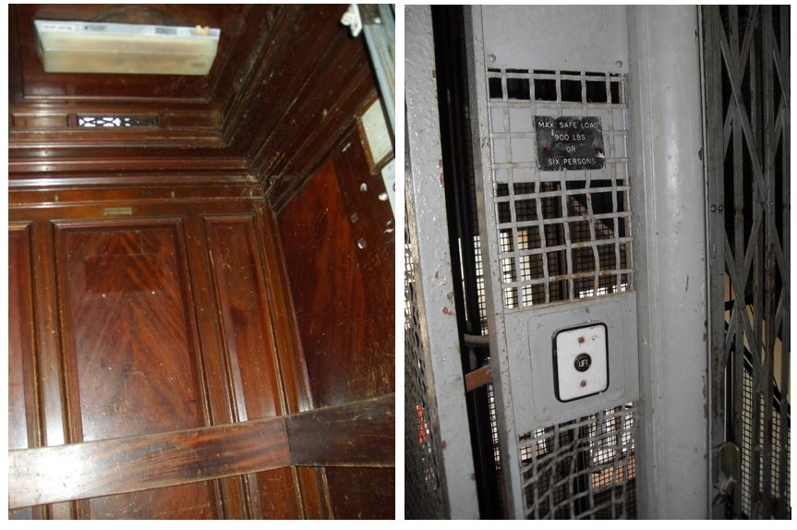

Slide 20
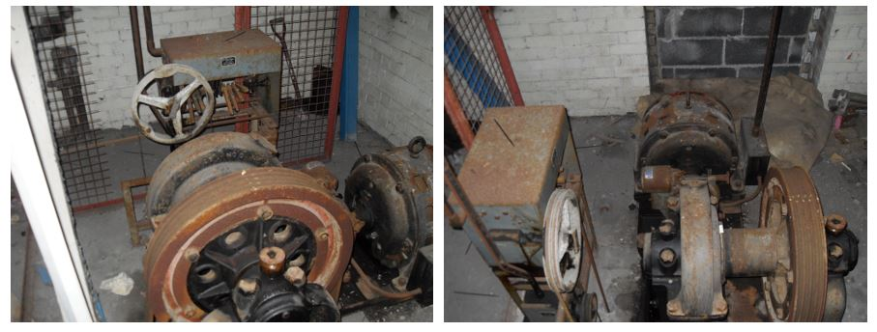

Slide 21
Řešení STANNAH
Stannah odstranil a nahradil původní díla špičkovým systémem navrženým tak, aby poskytoval rychlý, efektivní a spolehlivý servis, který chrání uživatele výtahů a inženýry údržby výtahů Stannah:
- Stroj, raft a přepínač
- Jádro vrtané desky
- Podlahy a stěny
- Zabezpečení strojního zařízení
- Stanice pro řízení mechaniky namontovaná na střeše výtahu
-Regulátor zvedání
Výtah pro cestující nyní pojme až pět osob (400 kg) mezi pěti patry na hladké, bezpečné, rychlosti 1,0 m / s
Notes:
Stannah odstranil a nahradil původní díla špičkovým systémem navrženým tak, aby poskytoval rychlý, efektivní a spolehlivý servis, který chrání uživatele výtahů a inženýry údržby výtahů Stannah:
- Stroj, raft a přepínač: s vlastnostmi zatížení, rychlosti a pohonu, které odpovídají novému řídícímu systému.
- Jádro vrtané desky: umožňující regulaci nadměrné rychlosti.
- Podlahy a stěny: očištěné a utěsněné, aby se zabránilo kontaminaci prachu a optimalizovala spolehlivost nových zvedacích zařízení.
- Hlavní izolátor s aretací: pro bezpečnost.
- Zabezpečení strojního zařízení: pro maximalizaci bezpečnosti oprávněných osob pracujících ve strojovně.
- Stanice pro řízení mechaniky namontovaná na střeše výtahu: pro bezpečný přístup a plnou kontrolu pohybu výtahu během údržby, kontroly nebo pojištění. Instalován se všemi potřebnými spínači a kabeláží a plně kompatibilní se stávajícím řídicím systémem.
- Regulátor zvedání: umístěn v plechové skříni.

Slide 22
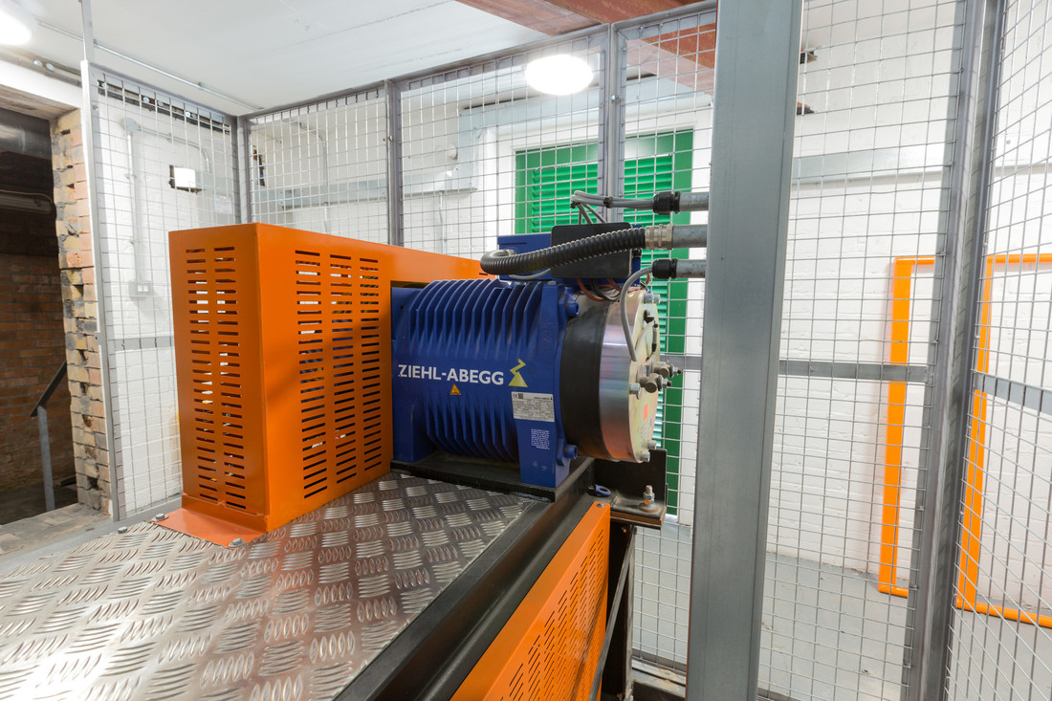

Slide 23
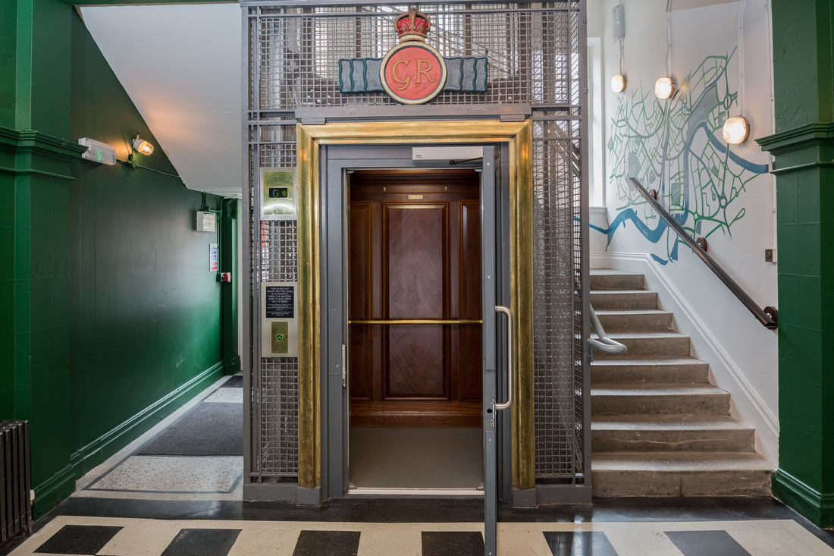

Slide 24
2. ODPADOVÉ HOSPODÁŘSTVÍ

Slide 25
2.1. Reverzní logistika

Slide 26
2.1.Zpětná logistika (Reverse Logistics)
Hlavní náplní reverzní logistiky (neboli zpětné logistiky) je sběr, třídění, demontáž a zpracování použitých výrobků, součástek, vedlejších produktů, nadbytečných zásob obalového materiálu, kde hlavním cílem je zajistit jejich nové využití
Notes:
Tímto pojmem se označuje odstranění a případně i likvidace odpadového materiálu, který vzniká v procesu výroby, distribuce a balení zboží, patří sem i zpětný odběr použitých a zastaralých výrobků od zákazníků, jakož i nevyžádané, poškozené nebo vadné zboží, které bylo vráceno na dobropis, výměnu nebo opravu.

Slide 27
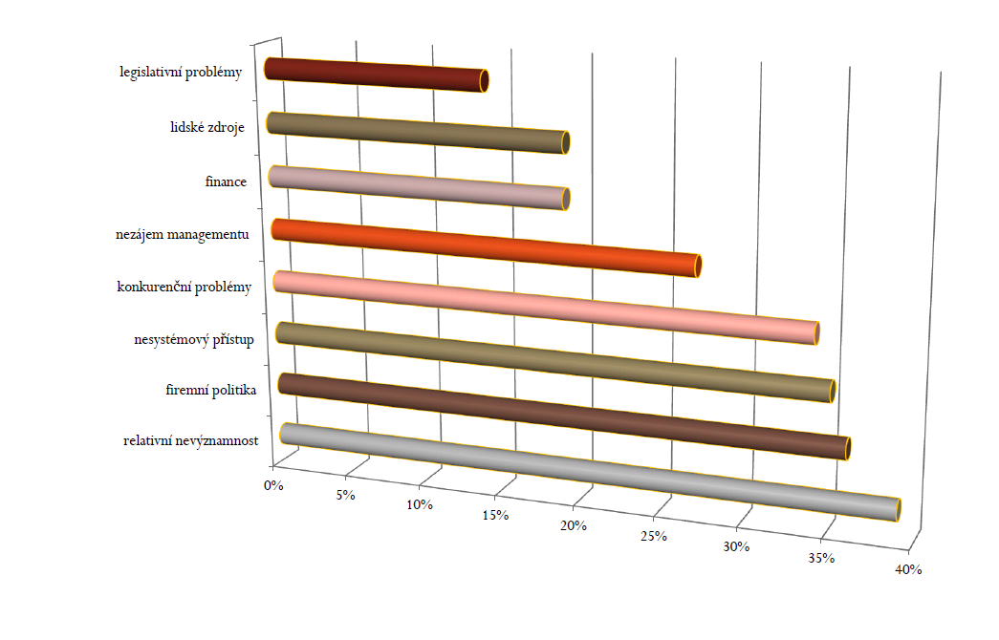
2.1.Bariéry zpětné logistiky
Zdroj: Škapa R. 2005. Reverzní logistika. Masaryková univerzita v Brně. http://is.muni.cz/do/1456/soubory/oddeleni/svi/skripta/es2005-01.pdf

Slide 28
2.1.Příčiny rozmachu reverzní logistiky
E-business
Ekologie

Slide 29
2.1. Vrátkovat zboží v e-shopech
Průměrná vratkovost zboží v procentech
kategorie | celoroční průměr | vánoční období
oblečení | 22 % | 32 %
obuv | 11 % | 16 %
krása a zdraví | 6 % | 8 %
elektronika | 5 % | 9 %
hobby | 8 % | 12 %
dům a zahrada | 6 % | 9 %
průměr české e-commerce | 11 % | 16 %
Zdroj: https://www.novinky.cz/finance/499604-cesi-vrati-e-shopum-kazdy-desaty-nakup.html
Notes:
„Každý obchodník musí počítat s tím, že část zboží zákazníci po zakoupení vrátí. To jim umožňuje zákon. Mezi nejčastější důvody vrácení patří nespokojenost s daným výrobkem, ať už jde o špatnou velikost, nebo kvalitu a podobně,“ řekl Právu ředitel Shoptetu Miroslav Uďan.
Mezi důvody pro vrácení zboží bývá podle něj i pozdní doručení, v menší míře poškození při dopravě, v období kolem Vánoc i třeba to, že šlo o nevhodný dárek.
„Faktem je, že český spotřebitel je už mnohem více informovaný, než býval. Zejména mladší lidé si jsou dobře vědomi toho, že při nákupu zboží přes internet je podle občanského zákoníku možné jej vrátit do 14 dnů od doručení, a to bez udání důvodu. A toho také využívají, pokud se zbožím z nějakého důvodu nejsou spokojeni,“ potvrdil Právu manažer nákupního rádce Zboží.cz Milan Šmíd.
„Pokud byly dříve pro e-shopy problémem množící se reklamace, dnes to je spíš objem vráceného zboží, které není vadné, ale jehož doručení a následný návrat do e-shopu přijde na nemalé finanční prostředky,“ poznamenal Šmíd.
Statistiky Shoptetu ukazují, že na 40 procent všech vratek se dostane znovu do prodeje, ale tentokrát ve slevě s označením „zboží rozbaleno“. Dalších deset procent zboží se dostane do prodeje jako zcela nové, týká se to především zboží po revizi.
Dalších 20 procent se použije při reklamaci. To v praxi znamená, že pokud daným výrobkům nic není, ale zákazník je vrátí, protože mu to zákon umožňuje, bývá toto zboží využíváno na výměnu při reklamaci. Tedy dostane se k zákazníkovi výměnou za poškozené zboží.
„Zajímavé je, že zhruba pětinu vráceného zboží nabídnou prodejci za zvýhodněnou cenu na aukčních serverech,“ dodal Uďan.
Přes starosti s vraceným zbožím se českým e-shopům nevede vůbec špatně. Jejich tržby stouply loni meziročně o 17 procent na 135 miliard korun.

Slide 30
2.2. Odpadové hospodářství- definice a taxonomie

Slide 31
2.2.Odpadové hospodářství. Definice
Odpad - každá movitá věc, které se osoba zbavuje a patří do některé ze skupin uvedených v zákoně (zákon č. 185/01 Sb. o odpadech, vyhláška č. 381/01Sb. katalog odpadů, vyhláška 383/81 Sb. o podrobnostech nakládání s odpady).
Odpadové hospodářství- činnost zaměřená na předcházení vzniku odpadů, na nakládání s odpady a na následnou péči o místo, kde jsou odpady trvale uloženy, a kontrola těchto činností.

Slide 32
2.2.Odpadové hospodářství. Definice
Odpadové hospodářství tvoří soubor činností zaměřených na předcházení vzniku odpadů, na nakládání s odpady a na následnou péči o místo, kde jsou odpady trvale uloženy, a kontrola těchto činností.

Slide 33
2.2. Rozdělení odpadu
  organické:
ze zemědělské výroby,
z výroby potravin,
zpracování dřeva,
komunální odpady,
chemická výroba,
textilní a kožedělná výroba,
  anorganické:
těžba surovin,
zpracování kovů,
stavební výroba,
elektroodpady aj.

Slide 34
2.2. Odpady jako složka životního prostředí
Zákonná úprava nutí výrobce k omezování vzniku odpadů, vzniklé odpady ekonomicky využívat a pouze ty, které nelze využít vhodným způsobem, ekologicky nezávadným způsobem likvidovat.
Likvidace odpadů
S veškerými odpady se musí nakládat podle zákonných úprav. Odpady lze využívat:
materiálově (druhotné suroviny),
energeticky (výroba tepla).

Slide 35
2.2. Způsoby nakládání s odpady:
omezování vzniku (minimalizace) odpadů,
třídění a recyklace odpadů,
odstraňování odpadů. Ty, které nelze využít, se zneškodňují skládkováním.
Zvýšenou pozornost je nutno věnovat odpadům, které ohrožují zdraví lidí a životní podmínky (nebezpečné odpady).

Slide 36
2.2. Ekonomická hodnota odpadu
Z hlediska ochrany životního prostředí mají odpady minusovou cenu, kterou určuje výše nákladů na jejich likvidaci. V propočtech podnikové efektivnosti se k této minusové ceně nepřihlíží, a proto chybí žádoucí tlak na využívání odpadů jako suroviny.

Slide 37
2.2.Odpady v ČR
Celkova produkce odpadů v obdobi mezi lety 2016–2017 vzrostla o 0,8 % na 34 512,6 tis. t. Od roku 2009 tak došlo k jejimu 7,0% navýšení.
V nakládání s odpady výrazně převažuje materiálové využiti (80,5 % v roce 2017) a jeho podíl se zvyšuje na úkor skládkování (9,8 % v roce 2017).
Skládkování komunálních odpadů (45,4 % v roce 2017) se snižuje ve prospěch jejich materiálového využiti (37,5 % v roce 2017) a take energetického (12,0 % v roce 2017).
Roste míra recyklovaných odpadů z obalů, a tím i jejich celkové využiti, cíle odpadového hospodářství jsou tak plněny.
Strategické cíle pro vybrané výrobky se průběžně daři plnit, zvyšuje se jejich zpětný odběr.

Slide 38
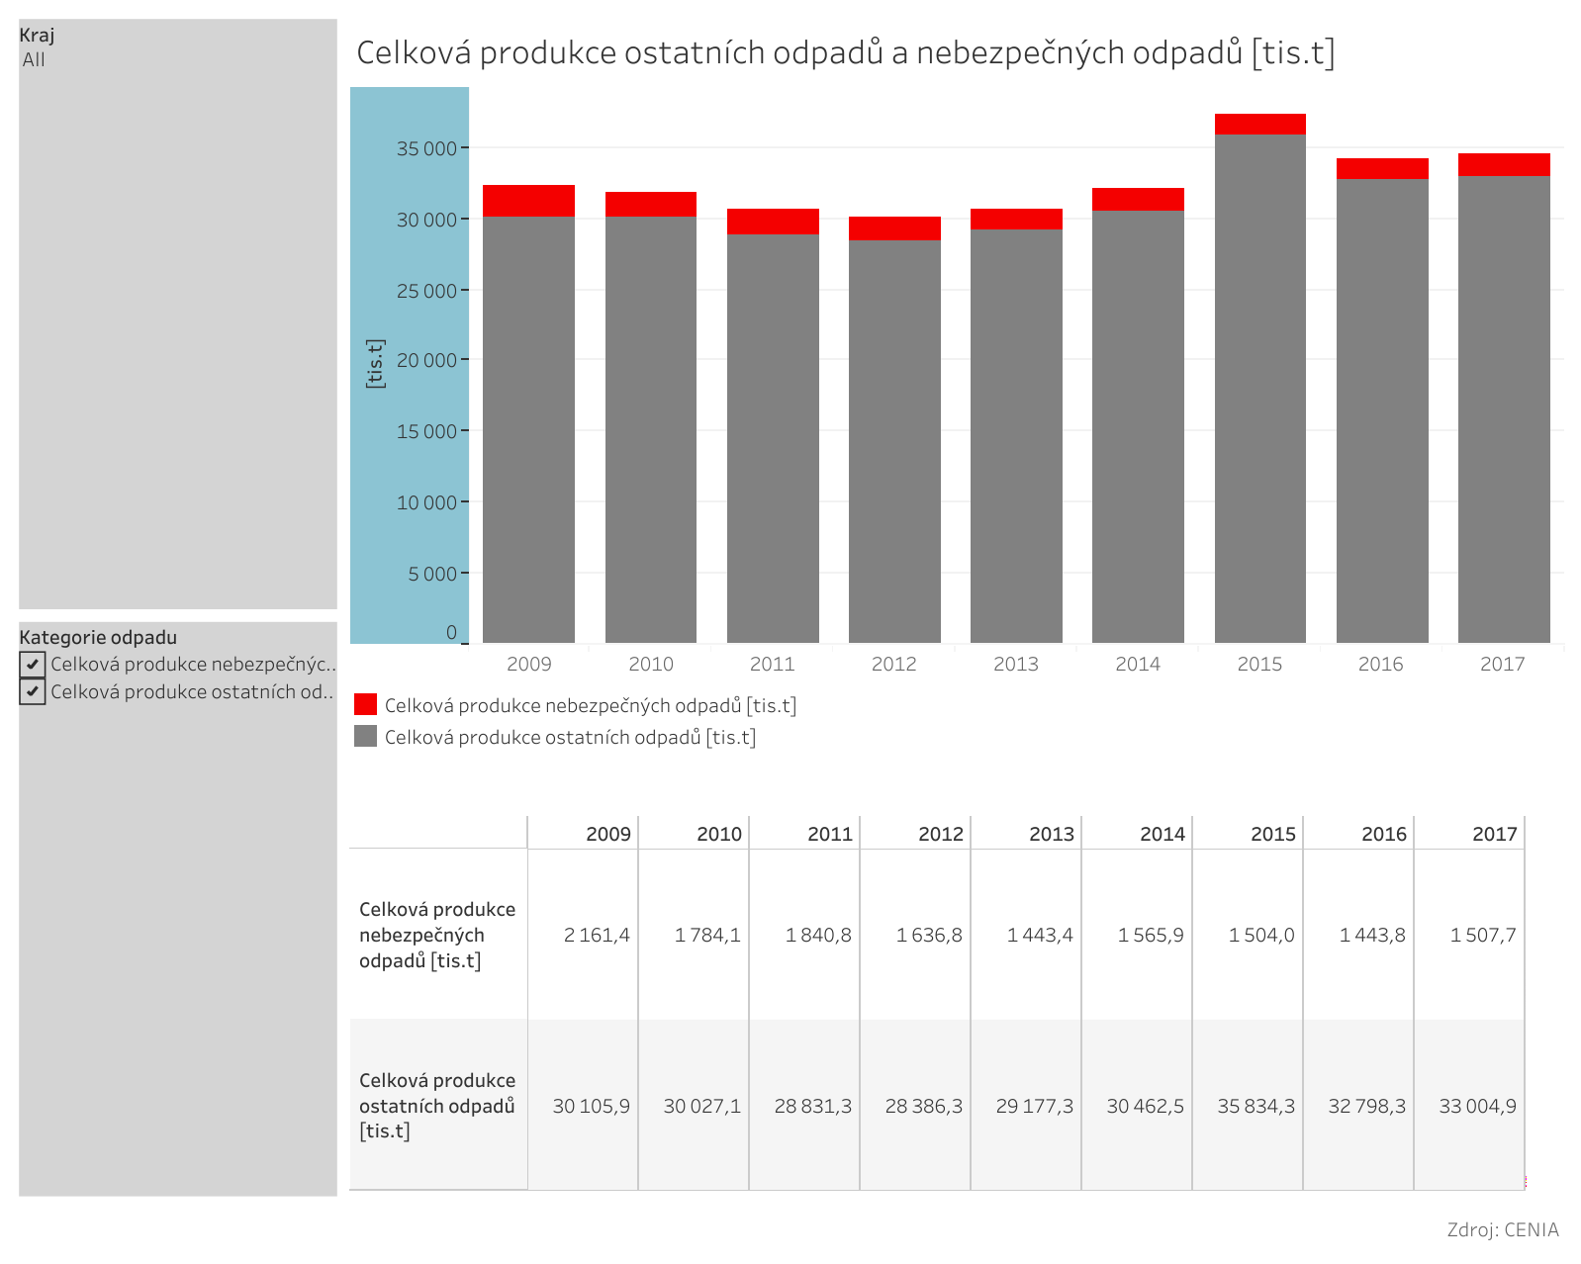

Slide 39
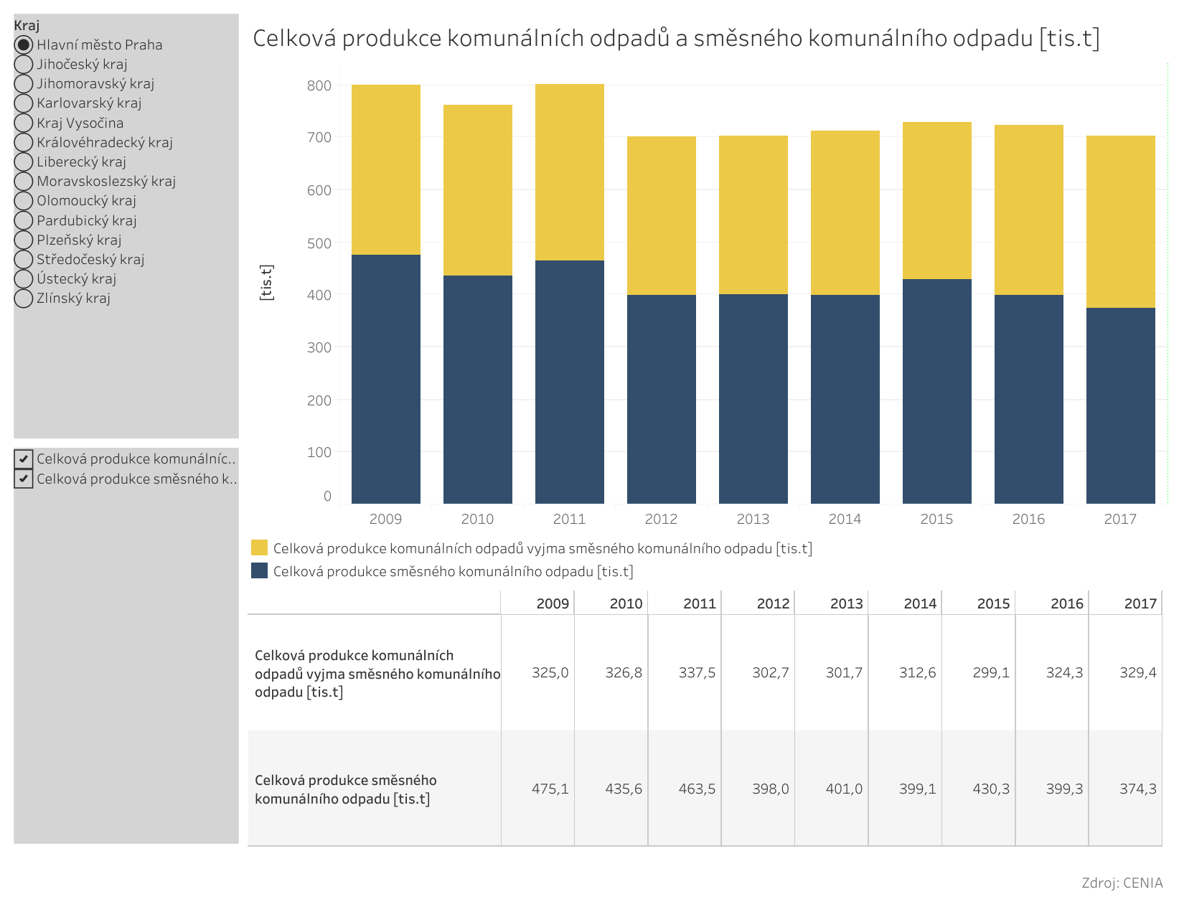

Slide 40
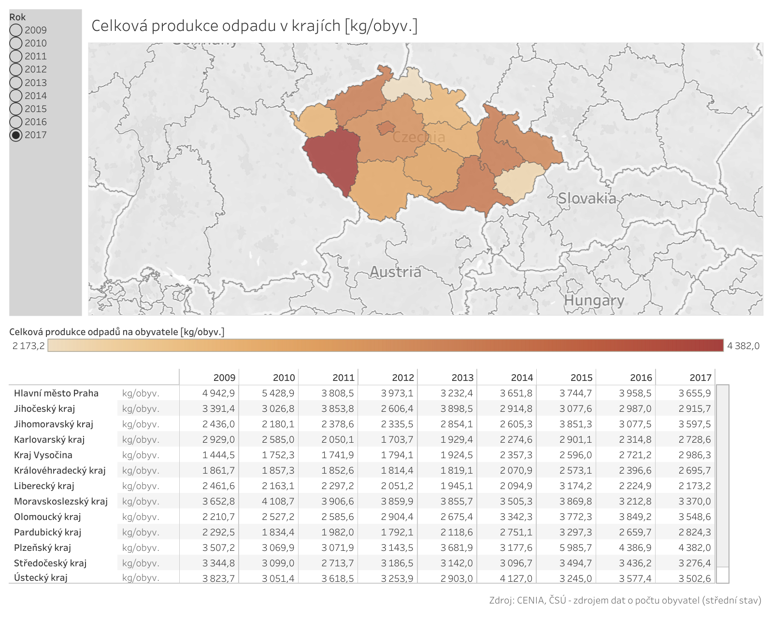

Slide 41
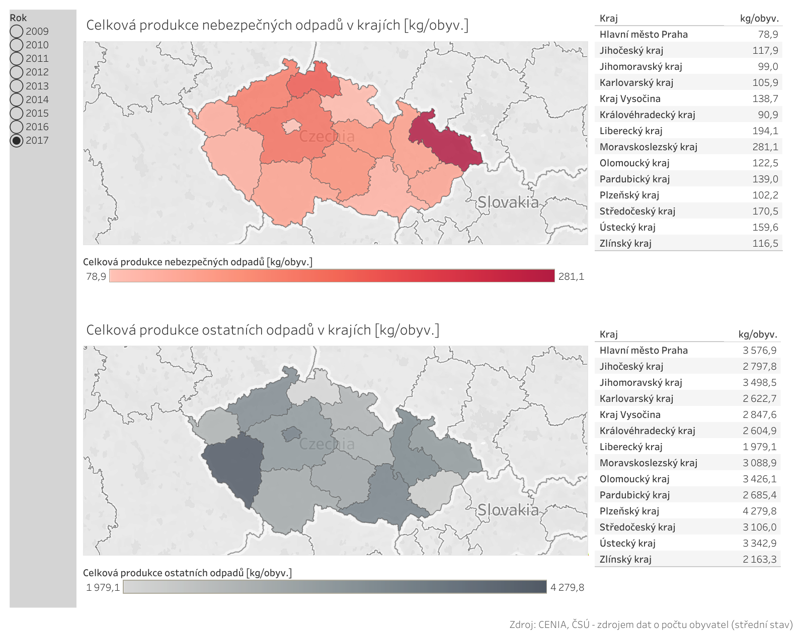

Slide 42
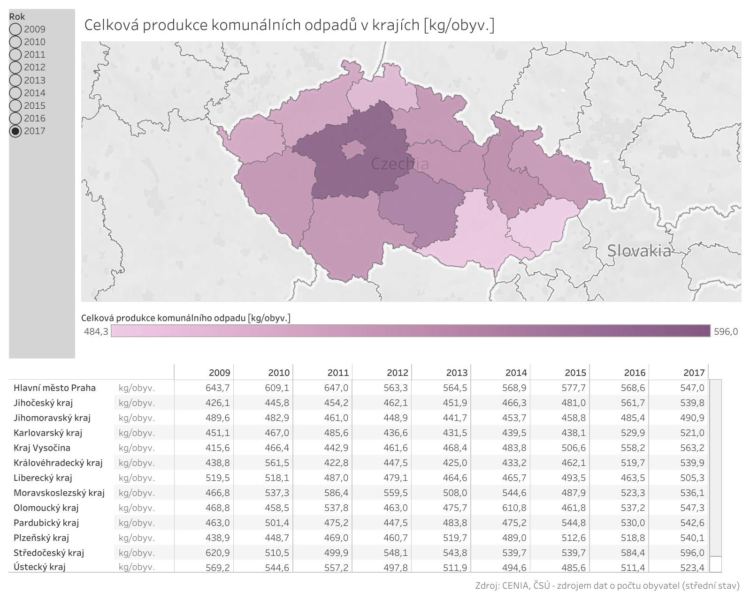

Slide 43
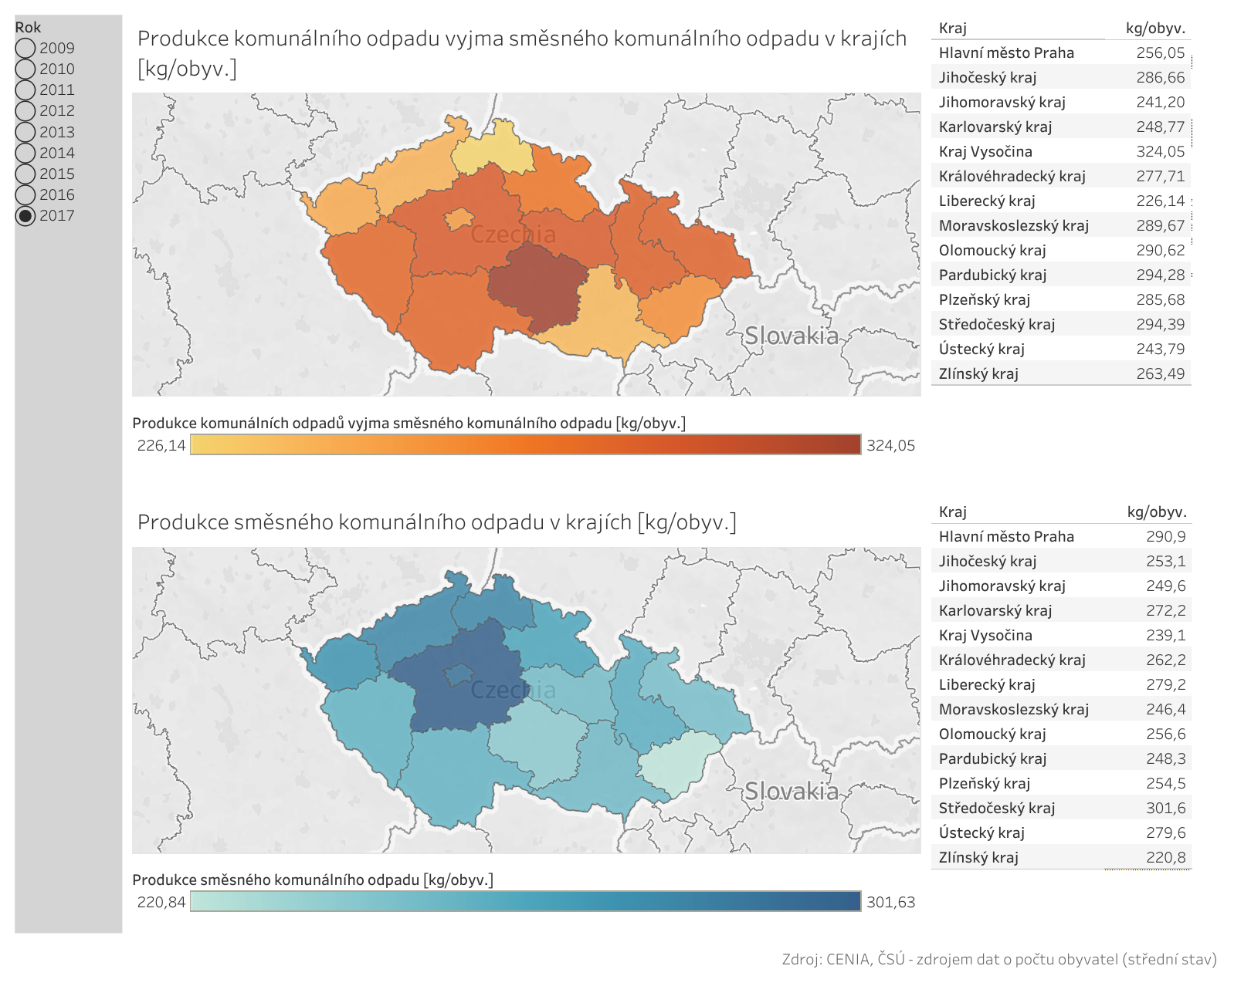

Slide 44
2.2. Skladba komunálního odpadu
13% plastů
22% papíru
9% skla
18% bioodpadu
38% zbytku
Notes:
Skladba komunálního odpadu, který dennodenně produkujeme, je u každého z nás jiná, avšak v průměru obsahuje:

Slide 45
2.2. Odpady jako složka životního prostředí
Ekologie
V současné době se výrobky označují symbolem trojúhelníku vytvořeného ze šipek a popisu.
Na výrobku jsou vytištěny znaky materiálů použitých na výrobu komponentů, příslušenství a balení, jakož i jejich recyklace.
Po ukončení životnosti výrobku je nutno tyto komponenty zlikvidovat prostřednictvím k tomu určených sběrných sítí.

Slide 46
2.3. Zero waste

Slide 47
2.3. ZERO WASTE
Historie (1996- Canberra, Australie), do roku 2000 snížení objemu odpadu o 65 procent
Zvýšení množství vstupu pro reverzní logistiku, tj. vytříděných odpadů určených k materiálové recyklaci
Omezení spalování, materiálové využití odpadů
Zásady:
Odpovědnost výrobce za své výrobky
Rozšíření zálohovaných systémů
Motivační cena na odvoz odpadu
Úplné ceny za těžbu primárních surovin
Skoncování s laciným zneškodňováním odpadu

Slide 48
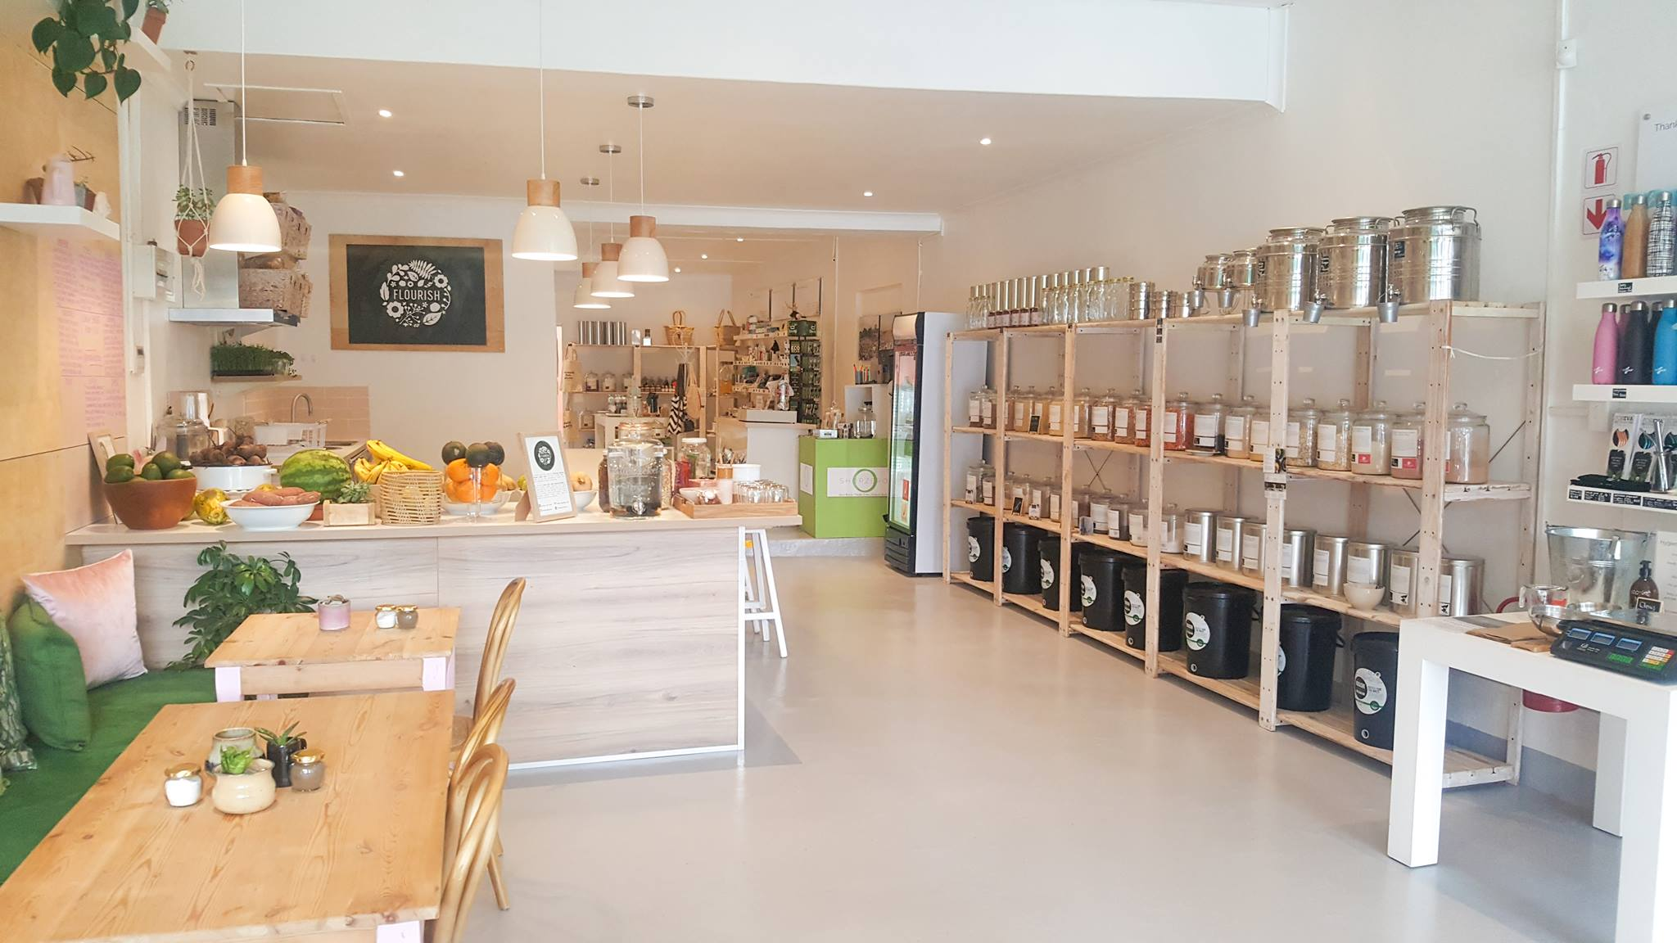
2.3. Zero waste rady
1. Mějte doma méně věcí
2. Nikdy nepoužívejte plastové sáčky a igelitové tašky
3. Omezte nákup nového oblečení
4. Skoncujte s plastovými lahvemi a jednorázovými sklenicemi
5. Vzdejte se jídel z donášky a fastfoodů
6. Změňte prostředky dentální hygieny
7. Naučte se nakupovat potraviny bez obalů
8. Používejte holicí strojky s vyměnitelnými žiletkami
9. Vyrábějte si vlastní čistící prostředky
Dnes je trendem DYI (angl. Do It Yourself = udělej si sám).
10. Nekupujte papírové ubrousky
11. Naučte se zcela vyprázdnit chladničku
12. Vychutnejte si svůj oblíbený nápoj bez brčka
13. Vytvořte si vlastní kosmetické přípravky
14. Buďte kreativní
15. Nikdy nevyhazujte biologický odpad do smetí
16. Nevyhazujte, opravujte
17. Využijte maximum z potravin
18. Uklízejte po svých mazlíčcích "zero wastem"
20. Naučte se říkat "ne"

Slide 49
2.3. Předcházení vzniku odpadu
Je nereálné předpokládat, že odpady nebudou vůbec vznikat. Důležité ovšem je předcházet jejich vzniku nebo alespoň minimalizovat jejich množství. Jak k této zásadě může přispět každý z nás?
Nakupujte nápoje ve vratných obalech a ve větších baleních;
Nakupujte kvalitní výrobky s nízkou energetickou náročností;
Upřednostňujte ekologicky značené výrobky s nízkou energetickou náročností;
Zacházejte s výrobky šetrně a prodlužujte jejich životnost doporučenou údržbou a servisem;
Odmítejte reklamu vhazovanou do poštovní schránky;
Nahraďte jednorázovou plastovou nákupní tašku taškou z papíru anebo z textilu určenou pro vícenásobné použití;
Podpořte další využití již pro vás nepotřebného oblečení, obuvi, hraček, CD, nábytku, elektro-niky, prodejem do bazaru anebo je darujte například charitě prostřednictvím k tomu určených kontejnerů.

Slide 50
2.4. Nakládání s odpady

Slide 51
2.4. Nakládáním s odpady zákon rozumí zejména
shromažďování odpadu,
soustřeďování odpadu,
sběr odpadu,
výkup odpadu,
třídění odpadu,
přeprava a doprava odpadu,
skladování, úprava odpadu,
využívání odpadu a
odstraňování odpadu.

Slide 52
2.4.1. Materiálové využití odpadů

Slide 53
2.4.1. Odpady jako zdroj druhotných surovin
V moderním surovinovém hospodářství jsou odpady a vedlejší produkty součástí surovinové základny.
Tyto druhotné zdroje surovin jsou zdroje dynamické, jsou v neustálém pohybu v reprodukčních procesech výroby, užívání, vyřazování s následným sběrem a návaznou recyklací či alternativní likvidací odpadů.
Recycling (recyklace) je mezinárodně užívaný termín pro proces využívání odpadů jako suroviny zpětným zhodnocovacím oběhem.

Slide 54
2.4.1. Odpady jako zdroj druhotných surovin
Podle charakteru vzniku se druhotné zdroje surovin člení na:
staré nebo sběrné suroviny
průmyslové odpady
vedlejší produkty z výroby nebo úpravy surovin

Slide 55
2.4.1. Recyklace
proces nakládání s odpadem, který vede k jeho dalšímu materiálovému využití.
opětovné cyklické využití odpadů a jejich vlastností jako druhotné suroviny ve výrobním procesu
Notes:
Obaly na vajíčka, odpadkové koše nebo třeba protihlukové stěny. I tak vypadají finální produkty vzniklé recyklací odpadů. Proces opětovného využití odpadů začíná u svozu tříděného odpadu na tzv. dotřiďovací linky, kde jsou odpady dále rozděleny podle způsobu jejich dalšího využití a zároveň jsou z nich odstraněny veškeré příměsi a nečistoty. Pečlivě vytříděný odpad je následně předán zpracovateli, který je z něj schopen vyrobit řadu rozmanitých výrobků. Podmínkou však je, abychom třídili důsledně a správně, pouze pak může vzniknout plnohodnotná surovina.

Slide 56
2.4.1. Důvodem recyklace je:
růst průmyslové výroby,
zvýšená spotřeba surovin,
ochrana životního prostředí.
Notes:
S budoucí recyklací je nutno počítat již v projektové přípravě nového výrobku, je nutno volit vhodné materiálové složení, možnost demontáže. Problémem recyklace je nedostatečná spolupráce mezi odvětvími, protože odpad z jednoho odvětví může být cennou surovinou v jiném odvětví. Důvodem může být i nedostatek informací.

Slide 57
2.4.1. Druhotná surovina
je na rozdíl od běžných přírodních surovin vždy produkt nějaké lidské činnosti.
Materiál, který lze opětovně použít do výroby a jeho použitím dojde k náhradě primárních surovin.
Vznikají jako vedlejší produkt výroby, anebo přímo jako materiál (např. železné a neželezné kovy, sklo, papír, plasty- po úpravě se mohou použít jako materiál na další výrobu (např. při výrobě železa v hutním průmyslu, výroba obalů z recyklovaných plastů aj.)).

Slide 58
2.4.1. Členění druhotných surovin
Podle charakteru vzniku se druhotné zdroje surovin člení na:
staré nebo sběrné suroviny
průmyslové odpady
vedlejší produkty z výroby nebo úpravy surovin

Slide 59
2.4.1. staré nebo sběrné suroviny
staré nebo sběrné suroviny jako materiálové podstaty vyřazených výrobků, u kterých po ztrátě funkční způsobilosti zůstává užitná hodnota jejich surovinového obsahu,

Slide 60
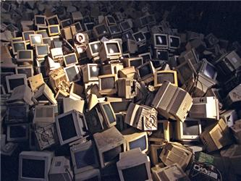
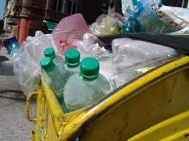

2.4.1. staré nebo sběrné suroviny

Slide 61
2.4.1. průmyslové odpady
průmyslové odpady jako technologicky modifikované suroviny, které v průběhu výrobního procesu odpadají, nestávají se součástí hotového výrobku,

Slide 62
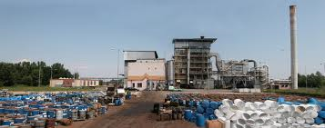
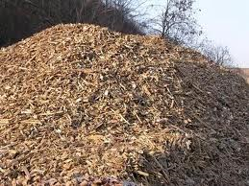
2.4.1. průmyslové odpady

Slide 63
2.4.1. vedlejší produkty
vedlejší produkty z výroby nebo úpravy surovin jako souběh bezprostředně dále nepotřebných materiálů, majících ekonomicky vhodný charakter jako výrobní odpady, za něž se často označují, zpravidla jde o homogenní látky.

Slide 64
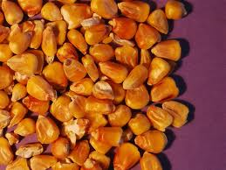
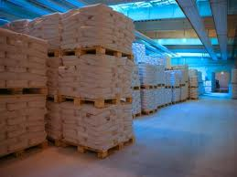
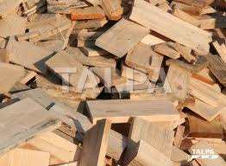
2.4.1. vedlejší produkty

Slide 65
2.4.1.
Všechny druhotné suroviny jsou nezávislé na potřebě. Vyskytují se, ale cíleně se nevyrábějí.
Pro kvalitní využití odpadů jako druhotných surovin je bezpodmínečně nutné, aby byly již při sběru tříděné a tím bylo usnadněné jejich další zpracování.

Slide 66
2.4.2. Energetické využití odpadů

Slide 67
2.4.2. Energetické využívání odpadů
Odpady nemusí být pouhým zdrojem látek, ale také mohou být zdrojem energie. Příkladem může být biologický odpad, pro který jsou určeny speciální hnědé kontejnery. Své využití nachází například v kompostárnách anebo v bioplynových stanicích k výrobě elektrické energie a tepla.

Slide 68
2.4.2. Energetické využívání odpadů
Svoz a shromažďování odpadů v bunkrech
Drcení, homogenizace odpadů a jejich dávkování do ohniště
Spalování odpadů
Čištění spalin
Využívání pevných zbytků ze spalování
Čištění odpadních vod
Notes:
Svoz a shromažďování odpadů v bunkrech - svážené odpady jsou shromažďovány v tzv. bun-krech, které slouží jako mezisklady. Bunkry jsou uzavřená zařízení, tak aby nedocházelo k úniku nežádoucího zápachu do blízkého okolí.
• Drcení, homogenizace odpadů a jejich dávkování do ohniště - před spalováním je nutné zajistit homogenitu odpadů, tak aby proces spalování byl rovnoměrný. Toto zajišťuje speciální jeřáb, který také dávkuje odpad do kotle. V případě potřeby je velkoobjemový odpad drcen hydraulic-kými nůžkami na menší části.
• Spalování odpadů - v tomto kroku je dávkovaný odpad spalován v ohništi a uvolněné teplo je využito k výrobě páry a následně v turbogenerátoru i k výrobě elektrického proudu. Zbylá ener-gie páry je využívána například k vytápění domácností. Celý proces je automatizován a měl by zaručit optimální vyhoření odpadu a vznik minimálního množství polétavého prachu a popílku. Spalovací proces probíhá při teplotách mezi 850 - 1000C. Vzniklé spaliny jsou následně ochlazo-vány a před vypuštěním do ovzduší přísně čištěny.
• Čištění spalin - vzniklé spaliny jsou čištěny v řadě sofistikovaných zařízení, které zaručují velmi nízké emise škodlivých látek vypouštěných do ovzduší.
• Využívání pevných zbytků ze spalování - při spalování vznikají pevné zbytky, jako je škvára a po-peloviny. Tyto zbytky jsou podrobeny řadě fyzikálně-chemických procesů čištění, které mají za úkol, zbavit je nebezpečných vlastností. Na konec jsou využity např. ve stavebnictví anebo jako zdroj některých kovů. V případě, že se nevyužijí, pak jsou ukládány na skládky odpadů.
• Čištění odpadních vod - v procesu čištění se mimo jiné využívá také tzv. mokrých metod čištění, jejichž výsledkem je vznik odpadních vod, které je nutné před jejich vypuštěním vyčistit. Výsled-kem čistícího procesu je vyčištěná voda a kal, který je po zahuštění předáván oprávněné osobě k jeho odstranění.

Slide 69
2.4.2. Odstranění odpadů
“Skládkujme pouze odpady, které nedokážeme využít”
Odpady bychom měli především využívat, tedy recyklovat. Odpady uložené na skládce není možné dále využít, a tudíž nám nepřinášej žádný další prospěch.
Na níže uvedeném obrázku je uvedeno srovnání způsobu nakládání s odpady pro Českou republiku s průměrem Evropské unie. Skládkování je u nás bohužel stále nejrozšířenějším způsobem odstraňování komunálních odpadů. Přesto můžeme konstatovat, že se u nás v posledních letech stále snižuje procento skládkovaných odpadů.

Slide 70
2.4.2. Ekonomické nástroje odpadového hospodářství v ČR
poplatky za uložení odpadů,
poplatky na podporu sběru, zpracování, využití a odstranění vybraných autovraků
poplatek za provoz systému shromažďování, sběru, přepravy, třídění, využívání a odstraňování komunálních odpadů.

Slide 71
2.4.2. Oběhové hospodářství
Stěžejní trend v rámci OH- snaha o přechod na oběhové hospodářství, kdy dochází k uzavíraní toků materiálů v dlouhotrvajících cyklech a důraz je kladen na prevenci vzniku odpadů, opětovné využiti výrobků, recyklaci a přeměnu na energie namísto těžby nerostných surovin a přibývání skládek.
V celkovém nakládání s odpady dominuje jejich využití, především materiálové, jehož podíl se dlouhodobě zvyšuje. Mezi lety 2009–2017 se zvýšil podíl materiálově využitých odpadů na 80,5 % a podíl energeticky využitých odpadů na 3,6 %.
Podíl odpadů odstraněných skládkováním se ve prospěch materiálového a také energetického využiti odpadů snižuje (na 9,8 % v roce 2017).
Notes:
V současnosti je v odpadovém hospodařstvi stěžejnim trendem snaha o přechod na oběhove hospodařstvi, kdy dochazi k uzavirani toků materialů v dlouhotrvajicich cyklech a důraz je kladen na prevenci vzniku odpadů, opětovne využiti vyrobků, recyklaci a přeměnu na energie namisto těžby nerostnych surovin a přibyvani skladek.
Celkova produkce odpadů, na niž se vyznamnou měrou (95,6 % v roce 2017) podili produkce ostatnich odpadů, se od roku 2009 zvyšila na hodnotu 34 512,6 tis. t v roce 2017. Produkce komunalnich odpadů se ve sledovanem obdobi rovněž zvyšila, a to na 5 690,6 tis. t. Každoročně, od roku 2009, stoupa produkce obalovych odpadů, až na 1 195,4 tis. t v roce 2017. Ke klesajicimu trendu dochazi dlouhodobě u produkce nebezpečnych odpadů (v obdobi 2009–2017 klesla na celkovych 1 507,7 tis. t).
V celkovem nakladani s odpady dominuje jejich využiti, předevšim materialove, jehož podil se dlouhodobě zvyšuje (Graf 16). Mezi lety 2009–2017 se zvyšil podil materialově využitych odpadů na 80,5 % a podil energeticky využitych odpadů na 3,6 %.
Podil odpadů odstraněnych skladkovanim se ve prospěch materialoveho a take energetickeho využiti odpadů snižuje (na 9,8 % v roce 2017).
Graf

Slide 72
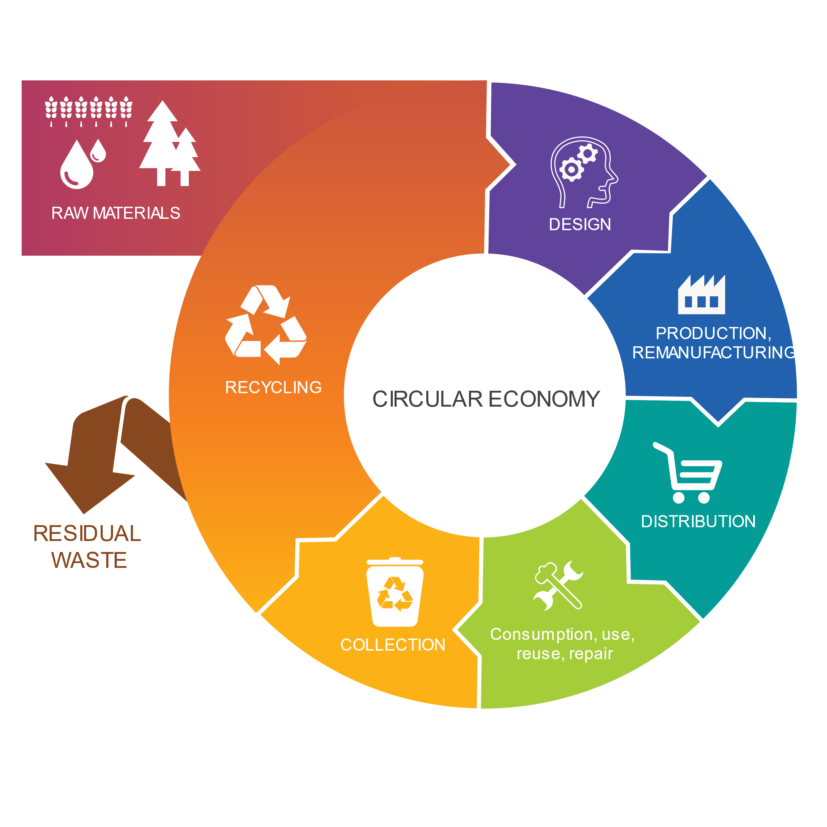
Oběhové hospodářství
Co je oběhové hospodářství
Oběhové hospodářství je způsob výroby a spotřeby, který díky sdílení, pronajímání, opětovnému používání, opravování, repasování nebo recyklaci zhodnocuje již existující výrobky, suroviny a materiály. Díky tomu se prodlužuje životní cyklus produktů a minimalizuje odpad. Když už samotný výrobek nemůže být používán, využijí se suroviny a komponenty tak, aby z nich vznikla další hodnota pro ekonomiku.

Slide 73
2.4.2.Nakládání s odpady-tendence
V nakládání s komunálními odpady nadále převažuje skládkování. Postupně však dochází k jeho snižování, v roce 2017 činil jeho podíl 45,4 % .
Roste podíl materiálově využitých komunálních odpadů, který se od roku 2009 zvýšil na 37,5 %, a zároveň dochází i k nárůstu významu energetického využití komunálních odpadů (12,0 % v roce 2017). Aktuální situace v oblasti nakládání s komunálními odpady v ČR však není vyhovující (skládkování komunálních odpadů je nad úrovni průměru EU28 a recyklace pod průměrem). Cílem je razantnější snižování podílu skládkovaní na celkové produkci komunálních odpadů a současně zvyšování jejich materiálového a rovněž energetického využití, a to v souladu s principy oběhového hospodářství a s potřebou naplnění evropských cílů oběhového hospodářství. Tomu napomůže mimo jine zvyšení poplatku za skladkovaní a posilení třidění komunalních odpadů.
Pozitivně se vyvíjí nakládání s obalovými odpady, kde dominuje především materiálové využití. Mira recyklovaných odpadů z obalů se zvyšuje, v roce 2017 dosáhla 73,7 %, a již nyní tedy splňuje cil pro rok 2020. Roste tak i míra celkového využití odpadů z obalů, která v roce 2017 činila 78,6 %, a cil pro rok 2020 byl tedy rovněž již s předstihem splněn. Mira recyklace i celkového využití odpadů z obalů v ČR je nad evropským průměrem. Podíl odpadů z obalů evidovaných v rámci systému EKO‑KOM z celkového množství vzniklých obalových odpadů v roce 2017 činil 91,3 %
Notes:
V nakladani s komunalnimi odpady nadale převažuje skladkovani. Postupně však dochazi k jeho snižovani, v roce 2017 činil
jeho podil 45,4 % (Graf 17). Odklonem od skladkovani roste podil materialově využitych komunalnich odpadů, ktery se od roku 2009 zvyšil na 37,5 %, a zaroveň dochazi i k narůstu vyznamu energetickeho využiti komunalnich odpadů (12,0 %
v roce 2017). Aktualni situace v oblasti nakladani s komunalnimi odpady v ČR však neni vyhovujici (skladkovani komunalnich
odpadů je nad urovni průměru EU28 a recyklace pod průměrem). Cilem je razantnějši snižovani podilu skladkovani na celkove
produkci komunalnich odpadů a současně zvyšovani jejich materialoveho a rovněž energetickeho využiti, a to v souladu
s principy oběhoveho hospodařstvi a s potřebou naplněni evropskych cilů oběhoveho hospodařstvi. Tomu napomůže mimo
jine zvyšeni poplatku za skladkovani a posileni třiděni komunalnich odpadů.
Pozitivně se vyviji nakladani s obalovymi odpady 32, kde dominuje předevšim materialove využiti. Mira recyklovanych odpadů
z obalů se zvyšuje, v roce 2017 dosahla 73,7 %, a již nyni tedy splňuje cil 33 pro rok 2020. Roste tak i mira celkoveho využiti
odpadů z obalů, ktera v roce 2017 činila 78,6 %, a cil pro rok 2020 byl tedy rovněž již s předstihem splněn. Mira recyklace
i celkoveho využiti odpadů z obalů v ČR je nad evropskym průměrem. Podil odpadů z obalů evidovanych v ramci systemu
EKO‑KOM z celkoveho množstvi vzniklych obalovych odpadů v roce 2017 činil 91,3 % (Graf 18).
Spravne nakladani s odpady, stejně jako podminky provozovani zařizeni určenych k nakladani s odpady, je v ČR pravidelně
kontrolovano ze strany ČIŽP. V roce 2017 bylo inspektory odděleni odpadoveho hospodařstvi v oblasti odpadoveho hospodařstvi,
obalů a chemickych latek provedeno celkem 3 359 kontrol. Z těchto kontrol jich bylo 1 317 planovanych a 2 042
neplanovanych, z toho 608 kontrol bylo provedeno na zakladě přijateho podnětu. Celkova vyše uloženych pokut v roce 2017
činila 43 115,5 tis. Kč, tedy o 16 248,5 tis. Kč meně v porovnani s předchozim rokem.
V připadě nakladani s vybranymi vyrobky s ukončenou životnosti lze v ČR sledovat pozitivni vyvoj. Zvyšuje se mira jejich
materialoveho využiti a strategicke cile 34 pro vybrane vyrobky se průběžně daři plnit.
Uroveň zpětneho odběru elektrozařizeni a odděleneho sběru elektroodpadů v roce 2017 činila 48,1 %, a cil pro rok 2017 byl
tak s rezervou splněn. Uroveň zpětneho odběru pneumatik v roce 2017 činila 63,6 %, a cil pro dany rok tak byl i v tomto připadě
splněn. Pro dosaženi cile pro rok 2020 však bude zapotřebi značny narůst urovně jejich sběru. Požadovane 45% urovně
zpětneho odběru přenosnych baterii a akumulatorů v roce 2017 bylo s hodnotou 47,0 % rovněž dosaženo.
Nemala pozornost je v oblasti vybranych vyrobků věnovana take cilům pro recyklačni učinnost, ktere musi dosahovat procesy
recyklace odpadnich baterii a akumulatorů. Tyto cile byly u všech skupin baterii a akumulatorů splněny. V připadě olověnych
baterii a akumulatorů byla v roce 2017 recyklačni učinnost 82,6 %, u nikl‑kadmiovych baterii a akumulatorů 94,6 %
a u ostatnich baterii a akumulatorů 52,8 %.
Dalši cile se zaměřuji na autovraky, konkretně se jedna o cile recyklace, opětovneho použiti a využiti vybranych autovraků,
kdy ČR plni cile opětovneho použiti a využiti v miře 95,4 % a opětovneho použiti a recyklace v miře 90,3 %.

Slide 74
2.4.2.

Slide 75
2.4.2.

Slide 76
3. ENERGETICKÉ ASPEKTY FACILITY MANAGEMENTU

Slide 77
3. EM- cíle
Energetický management (EM) je řídicí proces pro zajištění energetických potřeb. V širším pohledu je EM součástí komplexu činností, které se zabývají správou majetku (Facility Management). EM klade důraz na analýzu, kontrolu a predikci dlouhodobých spotřeb energií a médií.
Cílem EM je zajištění hospodárného, spolehlivého a environmentálně ohleduplného provozu při pokrytí všech energetických potřeb. Obecně má EM dva cíle:
1. optimalizaci spotřeb energií a médií,
2. optimalizaci výroby či dodávky energií a médií.
Notes:
V rámci prvního cíle se snažíme např. o zlepšování tepelně technických vlastností budov, efektivnější provozy, využití obnovitelných zdrojů apod.
V druhém případě se jedná o co nejefektivnější a nejspolehlivější výrobu nebo dodávku energií a mé-dií.
Management

Slide 78
3. EM- definice
Energetický management tedy reprezentuje proces celkového řízení systému energetického hospodářství a ve své podstatě je zcela nezbytný pro dosažení úspěchu plánu úspor energie v pohledu jednotlivých úsporných projektů.
Energetické hospodářství lze definovat jako soubor energetických soustav, které slouží k zásobování systémů požadovanými formami energie – od globální úrovně nadnárodních společností, přes unijní a státní energetickou koncepci, přes územní energetickou koncepci až po firemní energetické hospodářství.

Slide 79
3. EM- vývoj spotřeby energii
S průmyslovou výrobou, stejně jako s dalšími sektory národního hospodářství, souvisí i spotřeba energie. Konečna spotřeba energie v ČR s občasnými výkyvy dlouhodobě klesá. V roce 2016 hodnota konečné spotřeby energie v ČR činila 1 041,7 PJ, což znamená meziroční zvýšení o 2,6 %, ovšem v dlouhodobějším období 2010–2016 nastal pokles o 2,1 %.
Cílem aktualizované statní energetické koncepce je nepřekročení úrovně 1 060 PJ do roku 2020. Tento cíl se daří plnit, již od roku 2010 se konečna spotřeba energie v ČR pohybuje pod touto hranici.

Slide 80
3. EM- vývoje spotřeby energie
V sektorovém členění mají nejvyšší a velmi podobnou spotřebu tři sektory: průmysl (29,8 % celkové spotřeby energie v roce 2016), domácnosti (28,1 %) a doprava (27,1 %).
Vývoj spotřeby energie v domácnostech zásadním způsobem ovlivňuji teplotní podmínky topných sezon, neboť pro vytápění se spotřebuje většina energie celkově spotřebované v domácnostech.
Spotřeba energie v dopravě vykazuje, jako v jedinem sektoru, v obdobi 2010–2016 rostouci trend o 8,1 %, mimo jine z důvodu růstu spotřeby paliv a stoupající osobni a letecké dopravy. U ostatních sektorů vývoj spotřeby energie stagnuje nebo pozvolna klesá.
V souvislosti se spotřebou energie dochází i ke snížení spotřeby primárních energetických zdrojů. V roce 2016 24 meziročně klesla spotřeba PEZ (o 1,2 %), a současně došlo ke zvýšení hrubého domácího produktu (o 2,5 %). Energetická náročnost hospodářství tak dosáhla 396,7 MJ.tis. Kč-1 (s.c.r. 2010) a meziročně tak došlo k jejímu poklesu o 3,6 %. V období od roku 2000 nastal celkový pokles energetické náročnosti o 33,6 %.
Notes:
V sektorovem členěni maji nejvyšši a velmi podobnou spotřebu tři sektory: průmysl (29,8 % celkove spotřeby energie v roce
2016), domacnosti (28,1 %) a doprava (27,1 %). Vysoka spotřeba energie českeho průmyslu je dana historickou orientaci na
strojirenstvi a vysoce energeticky naročna odvětvi průmyslu. Vyvoj spotřeby energie v domacnostech zasadnim způsobem
ovlivňuji teplotni podminky topnych sezon, neboť pro vytapěni se spotřebuje většina energie celkově spotřebovane v domacnostech.
Spotřeba energie v dopravě vykazuje, jako v jedinem sektoru, v obdobi 2010–2016 23 rostouci trend o 8,1 %, mimo
jine z důvodu růstu spotřeby paliv a stoupajici osobni a letecke dopravy. U ostatnich sektorů vyvoj spotřeby energie stagnuje
nebo pozvolna klesa.
V souvislosti se spotřebou energie dochazi i ke sniženi spotřeby primarnich energetickych zdrojů. V roce 2016 24 meziročně
klesla spotřeba PEZ (o 1,2 %), a současně došlo ke zvyšeni hrubeho domaciho produktu (o 2,5 %). Energeticka naročnost hospodařstvi
tak dosahla 396,7 MJ.tis. Kč-1 (s.c.r. 2010) a meziročně tak došlo k jejimu poklesu o 3,6 %. V obdobi od roku 2000
nastal celkovy pokles energeticke naročnosti o 33,6 % (Graf 12).

Slide 82
3. EM- decoupling
Kromě energetické náročnosti klesá i materiálová náročnost hospodářství ČR (v roce 2016 meziročně poklesla o 3,9 %), což je úroveň zhruba třetinová ve srovnání s počátkem 90. let 20. století, v období 2000–2016 materiálová náročnost poklesla o 39,8 %.
rostoucí efektivita transformace energii a materiálu na ekonomicky výkon. V roce 2016 byl dosažen absolutní decoupling, při kterém klesá zátěž životního prostředí i přes růst ekonomiky.
Měrné indikátory energetické i materiálové spotřeby nadprůměrné (vzhledem k vyššímu podílu průmyslu na tvorbě HDP a energetikou založenou na fosilních zdrojích).
Materiálová náročnost hospodářství ČR v roce 2016 byla o 34,2 % vyšší než průměrná materiálová náročnost cele EU28
Notes:
Kromě energeticke naročnosti klesa i materialova naročnost hospodařstvi ČR, ktera v roce 2016 meziročně poklesla o 3,9 %
na 37,3 kg.(1 000 Kč HDP)-1, což je uroveň zhruba třetinova ve srovnani s počatkem 90. let 20. stoleti, v obdobi 2000–2016 materialova
naročnost poklesla o 39,8 %. Pokles materialove a energeticke naročnosti indikuje rostouci efektivitu transformace
energii a materialů na ekonomicky vykon, což zajišťuje snižovani zatěže životniho prostředi způsobene spotřebou materialů
a produkci energie na jednotku vytvořeneho HDP, tzv. decoupling 25. V roce 2016 byl dosažen absolutni decoupling, při kterem
klesa zatěž životniho prostředi i přes růst ekonomiky.
Měrne indikatory energeticke i materialove spotřeby ma však ČR ve srovnani s ostatnimi zeměmi EU28 nadprůměrne, což
souvisi zejmena s vyššim podilem průmyslu na tvorbě HDP a energetikou založenou na fosilnich zdrojich. Domaci materialova
spotřeba na obyvatele v ČR v roce 2016 dosahla 15,6 t.obyv.-1, což je o 17,7 % nad průměrem zemi EU28. Materialova
naročnost hospodařstvi ČR v roce 2016 činila 0,61 t.(1 000 PPS)-1, a byla tak o 34,2 % vyšši než průměrna materialova naročnost
cele EU28. Energeticka naročnost v roce 2016 činila 10,0 TJ.(mil. EUR)-1, což je v porovnani s průměrem EU28 1,4nasobna
hodnota.
Vyroba elektřiny a tepla je určena jeji poptavkou, uzce tedy souvisi se spotřebou. Celkova hruba vyroba elektřiny se v roce
2017 po čtyřletem poklesu meziročně zvyšila o 4,5 % a dosahla 87 037,6 GWh (Graf 13). Oproti roku 2000 se v roce 2017 vyrobilo
o 18,5 % vice elektřiny. Energeticky mix ČR se postupně měni. Vyroba elektřiny z uhli, ktera byla u nas dana historicky diky dostupnym ložiskům teto energeticke suroviny, klesa (v roce 2017 činil podil hnědeho uhli na vyrobě elektřiny 42,5 %
a černeho uhli 5,1 %). Postupně je uhli nahrazovano jadernou energii (32,6 %) a obnovitelnymi zdroji (11,1 %).

Slide 83
3. EM-energetický mix
Energeticky mix ČR se postupně mění. Výroba elektřiny z uhlí, která byla u nás dána historicky díky dostupným ložiskům teto energetické suroviny, klesá (v roce 2017 činil podíl hnědého uhlí na výrobě elektřiny 42,5 % a černého uhlí 5,1 %). Postupně je uhlí nahrazováno jadernou energii (32,6 %) a obnovitelnými zdroji (11,1 %).

Slide 85
3. EM-vývoj spotřeby elektřiny
Celková hrubá výroba elektřiny se v roce 2017 po čtyřletém poklesu meziročně zvýšila o 4,5 % a dosáhla 87 037,6 GWh. Oproti roku 2000 se v roce 2017 vyrobilo o 18,5 % vice elektřiny.
Vyroba elektřiny z obnovitelnych zdrojů zažila v ČR od roku 2003 značny rozvoj.
V roce 2017 bylo vyrobeno 9 618 GWh elektřiny z obnovitelných zdrojů (5x více oproti roku 2003).
OZE v roce 2017: bioplyn (27,4 %), biomasa (23,0 %) a fotovoltaikou (22,8 %) vodní elektrárny (19,4 %) a větrné elektrárny (6,1 %), biologicky rozložitelná část tuhých komunálních odpadů (1,2 %).
Cíl: podíl OZE na hrubé konečné spotřebě energie 13 % do roku 2020. V roce 2016 činila hodnota pro ČR 14,9 %, přičemž indikativní cíl byl splněn již v roce 2013. Druhým cílem, vyplývajícím z aktualizované Statni energetické koncepce, je dosaženi podilu OZE na vyrobě elektřiny v rozmezi 18–25 % do roku 2040. V roce 2017 činil tento podil 11,1 %.
Notes:
Vyroba elektřiny z obnovitelnych zdrojů zažila v ČR od roku 2003 značny rozvoj. Důvodem je stanoveni mezinarodnich i narodnich
strategii a cilů, ktere vedly k podpoře OZE, a to zejmena diky zakonu o podpoře vyroby elektřiny z obnovitelnych zdrojů
energie. Po roce 2013 se však strmy vzestup vyroby elektřiny z OZE zastavil v souvislosti s omezenim podpory fotovoltaiky.
V roce 2017 bylo vyrobeno 9 618 GWh elektřiny z obnovitelnych zdrojů, což znamena vice než pětinasobek oproti roku 2003
a meziročni narůst o 2,4 %. Největši podil na vyrobě elektřiny z OZE zaujimal v roce 2017 bioplyn (27,4 %), nasledovan biomasou
(23,0 %) a fotovoltaikou (22,8 %). Dalšim vyznamnym zdrojem v pořadi jsou vodni elektrarny (19,4 %) a větrne elektrarny
(6,1 %), jejichž potencial je v ČR vyrazně omezen přirodnimi podminkami. Nejnižši podil zaujima biologicky rozložitelna čast
tuhych komunalnich odpadů (1,2 %). Ve všech druzich OZE došlo v roce 2017 k meziročnimu růstu vyroby elektřiny s vyjimkou
vodnich elektraren, kde nastal pokles důsledkem sucha a s nim souvisejiciho nizkeho stavu vody v tocich.
ČR v současne době směřuje k plněni indikativnich cilů tykajicich se OZE. Statni politika životniho prostředi ČR převzala cil
vyplyvajici ze směrnice EU 26, tj. podil OZE na hrube konečne spotřebě energie 13 % do roku 2020. V roce 2016 27 činila hodnota
pro ČR 14,9 %, přičemž indikativni cil byl splněn již v roce 2013. Druhym cilem, vyplyvajicim z aktualizovane Statni energeticke
koncepce, je dosaženi podilu OZE na vyrobě elektřiny v rozmezi 18–25 % do roku 2040. V roce 2017 činil tento podil 11,1 %.
Zahranični obchod s elektřinou měl, stejně jako v předchozich letech, i v roce 2017 exportni charakter. Vyvezeno bylo 28,1 TWh
elektřiny, ale dovoz činil 15,1 TWh. Saldo vyvozu a dovozu tedy za cely rok činilo 13,0 TWh, což odpovida 15,0 % celkově vyrobeneho
množstvi elektricke energie (87 037,6 GWh). Hodnota salda je oproti roku 2016 vyšši o 18,8 %. ČR je v Evropě, vzhledem
k dostupnosti energetickych zdrojů, vyznamnym vyvozcem elektřiny, vyšši exporty mělo v roce 2016 pouze Německo,
Francie a Švedsko.
Vyroba tepla je v ČR zajišťovana zejmena spalovanim hnědeho uhli (43,3 %) nebo zemniho plynu (30,1 %), ktery je převažujicim
palivem pro domaci kotelny a male systemy pro vyrobu tepla. Vyrobene teplo se využiva pro průmyslove učely i pro
zasobovani domacnosti tepelnou energii (soustava zasobovani teplem, SZT). V roce 2016 28 bylo pro prodej vyrobeno 104,9 PJ
tepelne energie, což znamena meziročni zvyšeni o 5,7 %, což je v souladu s chladnějši topnou sezonou oproti předešlemu

Slide 86
3. EM- vývoj spotřeby tepla
Výroba tepla je v ČR zajišťována zejména spalováním hnědého uhlí (43,3 %) nebo zemního plynu (30,1 %), který je převažujícím palivem pro domácí kotelny a malé systémy pro výrobu tepla. Vyrobené teplo se využívá pro průmyslové účely i pro zásobování domácnosti tepelnou energii.
Dlouhodobě spotřeba tepla klesá, což je dáno úsporami tepelné energie a snahou o snižování spotřeby tepla v průmyslovém i veřejném sektoru a v domácnostech.
Projevem negativních důsledků hospodářské činnosti, a to nejen průmyslu a energetiky, jsou staré ekologické zátěže a brownfieldy. Celkový počet starych ekologickych zatěži na uzemi ČR je odhadovan přibližně na 10 000 kontaminovanych lokalit.
V období 2010–2017 byly ukončeny sanace 343 lokalit starých ekologických zátěži (z toho v roce 2017 celkem 48 lokalit) a dalších 55 nápravných opatření bylo ukončeno v nevyhovujícím stavu (z toho v roce 2017 celkem 10 lokalit).
Notes:
Dlouhodobě spotřeba tepla klesa, což je dano usporami tepelne energie a snahou
o snižovani spotřeby tepla v průmyslovem i veřejnem sektoru a v domacnostech.
Projevem negativnich důsledků hospodařske činnosti, a to nejen průmyslu a energetiky, jsou stare ekologicke zatěže a brownfieldy.
Je proto potřeba zabyvat se řešenim nasledků činnosti těchto sektorů, tj. rekultivaci a sanaci dotčenych lokalit. Celkovy
počet starych ekologickych zatěži na uzemi ČR neni znam, ale je odhadovan přibližně na 10 000 kontaminovanych lokalit.
Ty se průběžně mapuji a inventarizuji, hlavně z důvodu jejich nasledne sanace, pomoci niž lze snižovat jejich počet a možna
rizika pro ekosystemy i lidske zdravi. V obdobi 2010–2017 byly ukončeny sanace 343 lokalit starych ekologickych zatěži
(z toho v roce 2017 celkem 48 lokalit) a dalšich 55 napravnych opatřeni bylo ukončeno v nevyhovujicim stavu (z toho v roce
2017 celkem 10 lokalit).
Sanace starych ekologickych zatěži v ČR jsou financovany zejmena z prostředků MF ČR (tzv. „Ekologicke smlouvy“), z finančnich
prostředků jednotlivych resortů, statnich podniků apod. a rovněž z evropskych fondů čerpanych prostřednictvim
operačnich programů, předevšim pak Operačniho programu Životni prostředi. Celkove naklady představovaly v ramci 3. vyzvy
pro oblast podpory 3.4, resp. 44. vyzvy z Operačniho programu Životni prostředi (řijen 2016 – leden 2017) 241,9 mil. Kč
a v ramci 4. vyzvy pro oblast podpory 3.4, resp. 65. vyzvy z Operačniho programu Životni prostředi (duben–červen 2017)
746,6 mil. Kč.

Slide 87
3. Spotřeba energie v dopravě

Slide 88
3. EM-doprava (1/3)
fosilní zdroje energie (95,3 %). V období 2000–2017 spotřeba nafty v dopravě narostla o 134,3 %, v roce 2017 v meziročním srovnání o 3,7 % a byla vice než 2,5krat vyšší než spotřeba benzinu. Naproti tomu spotřeba benzinu v období 2000–2017 poklesla o 13,9 % a benzin v roce 2017 pokrýval 23,5 % celkové spotřeby energie v dopravě.
Alternativní paliva: strmě narůstá spotřeba CNG, v roce 2017 v meziročním srovnání stoupla o 13,9 %. Spotřeba biopaliv v roce 2017 tvoří 4,7 % spotřeby energie v dopravě. Převážnou část spotřeby biopaliv (FAME, bioetanolu a bio-ETBE) tvoři povinné přimíchávání biosložky do benzinu a nafty.
Obnovitelné zdroje energie v dopravě: roce 2016 dosáhl 6,4 %.Na spotřebě OZE v dopravě se v roce 2016 podílela biopaliva 75,1 % a elektřina z OZE 24,9 %. Cil Národního akčního planu pro energii z obnovitelnych zdrojů 10 % energie z OZE v dopravě do roku 2020 aktualně plněn není.
Notes:
Zavislost dopravy na fosilnich zdrojich energie (95,3 %) přetrvava v důsledku růstu spotřeby motorove nafty. V obdobi
2000–2017 spotřeba nafty v dopravě narostla o 134,3 %, v roce 2017 v meziročnim srovnani o 3,7 % a byla vice než 2,5krat
vyšši než spotřeba benzinu. Naproti tomu spotřeba benzinu v obdobi 2000–2017 poklesla o 13,9 % a benzin v roce 2017
pokryval 23,5 % celkove spotřeby energie v dopravě.
Z alternativnich paliv fosilniho původu strmě narůsta spotřeba CNG, v roce 2017 v meziročnim srovnani stoupla o 13,9 % na
67,6 mil. m3. Spotřeba biopaliv v roce 2017 meziročně narostla o 4,2 % na 13,1 PJ, což představovalo 4,7 % spotřeby energie
v dopravě. Převažnou čast spotřeby biopaliv (FAME, bioetanolu a bio-ETBE) tvoři povinne přimichavani biosložky do benzinu
a nafty.
Podil obnovitelnych zdrojů energie na spotřebě energie v dopravě 30 v roce 2016 31 dosahl 6,4 % a došlo tak k meziročni stagnaci.
Na spotřebě OZE v dopravě se v roce 2016 podilela biopaliva 75,1 % a elektřina z OZE 24,9 %. Cil Narodniho akčniho planu
pro energii z obnovitelnych zdrojů 10 % energie z OZE v dopravě do roku 2020 aktualně plněn neni.
Zasadnim aspektem vlivu dopravy na zdravi obyvatelstva je produkce emisi znečišťujicich latek, ktera v obdobi 2000–2017
i přes růst přepravnich vykonů v osobni i nakladni dopravě poklesla (Graf 15). Emise NOx klesly v tomto obdobi o 56,7 %, VOC
o 77,1 %, CO o 75,5 % a emise suspendovanych častic o 62,5 %. Pokles emisi zajistily technologicke inovace, včetně využivani
dodatečnych systemů na snižovani emisi, mezi ktere patři např. filtr pevnych častic nebo selektivni katalyticka redukce (SCR).
V zavěru sledovaneho obdobi se však pokles emisi zastavil, emise NOx z dopravy v roce 2017 meziročně stouply o 2,1 %.

Slide 90
EM- doprava (2/3)
Technologické možnosti pro další snižování emisi znečišťujících látek jsou u konvenčních pohonů jíž omezené, vývoj emisi navíc nepříznivě ovlivňuje skladba přepravních výkonů osobní a nákladní dopravy s převahou emisně nejnáročnější silniční dopravy a nadále okrajově používání alternativních paliv a pohonů.
Vývoj emisi z dopravy ovlivňuje skladba a obměna vozového parku: v roce 2017 bylo registrováno 271,6 tis. nových osobních automobilů, ale vozový park zůstává velmi starý: v roce 2017 dosáhl průměrný věk osobních automobilů 14,6 roku a stále zvolna stoupa.
Využívání alternativních paliv a pohonů zůstává nadále okrajové: osobní elektromobily- nové registrované v roce 2017 dosáhl 307 ks (pouze 0,1 % registraci nových osobních automobilů).
Hybridy: registrace se od roku 2015 téměř ztrojnásobila na 2 826 ks v roce 2017 (meziroční narůst o 83,4 %), což představuje 1,0 % novych osobnich automobilů registrovanych v tomto roce.
Notes:
Technologicke možnosti pro dalši snižovani emisi znečišťujicich latek jsou u konvenčnich pohonů již omezene, vyvoj emisi
navic nepřiznivě ovlivňuje skladba přepravnich vykonů osobni a nakladni dopravy s převahou emisně nejnaročnějši silnični
dopravy a nadale okrajove použivani alternativnich paliv a pohonů.
Emise sklenikovych plynů z dopravy setrvale rostou. V obdobi 2000–2017 emise CO2 z dopravy vzrostly o 65,2 % a emise N2O
o 69,7 %. Vyrazně rovněž rostou emise polyaromatickych uhlovodiků (PAH), ktere narostly v obdobi 2000–2017 o 188,7 %,
meziročně o 3,5 %. Největšim dopravnim zdrojem emisi sklenikovych plynů v dopravě je individualni automobilova doprava
s vice než polovičnim podilem na celkovych emisich CO2 a N2O, u emisi PAH čini podil individualni automobilove dopravy vice
než 90 %.
Vyvoj emisi z dopravy ovlivňuje skladba a obměna vozoveho parku. I když ekonomicke oživeni podporuje růst poptavky po
novych, emisně meně naročnych vozidlech (v roce 2017 bylo registrovano 271,6 tis. novych osobnich automobilů), vozovy
park zůstava velmi stary, v roce 2017 dosahl průměrny věk osobnich automobilů 14,6 roku a stale zvolna stoupa. Využivani
alternativnich paliv a pohonů zůstava nadale okrajove. Počet novych registrovanych osobnich elektromobilů v roce 2017 dosahl
307 ks, což je pouze 0,1 % celkoveho počtu registraci novych osobnich automobilů. Vyrazněji stoupa registrace novych
hybridů, ktera se od roku 2015 teměř ztrojnasobila na 2 826 ks v roce 2017 (meziročni narůst o 83,4 %), což představuje 1,0 %
novych osobnich automobilů registrovanych v tomto roce.

Slide 91
EM-doprava (3/3)
Z environmentálního pohledu příznivým trendem je růst výkonu železnice v osobní dopravě, který se zvýšil v období 2010–2017 o 44,1 %, v roce 2017 v meziročním srovnání o 7,4 %, počet přepravených cestujících meziročně narostl o zhruba 4 mil. na 183,0 mil. osob. Výrazně roste letecká doprava, letiště v ČR v roce 2017 odbavily 16,3 mil. cestujících, což je o 18,3 % cestujících více než v roce předešlém. Celkové přepravní výkony osobní dopravy v roce 2017 v meziročním srovnání narostly o 4,4 % na 124,2 mld. osbkm, což je vůbec nejvyšši vykon osobni dopravy od roku 1990.
Rozvoj silniční infrastruktury přináší omezení emisní a hlukové zátěže obyvatelstva odvedením tranzitní dopravy mimo sídla, negativními aspekty jsou však zábor zemědělské půdy a fragmentace krajiny. Výstavbou dopravní infrastruktury bylo v ČR zabráno v roce 2017 celkem 453 ha zemědělské půdy a 25 ha lesní půdy. V roce 2017 bylo zprovozněno 20,2 km dálnic (investiční náklady 8 mld. Kč) a sít dálnic dosáhla délky 1 232 km. Na silnicích 1. třidy bylo v roce 2017 zprovozněno celkem 29 km obchvatů a přeložek s celkovými investičními náklady 6,4 mld. Kč, mimo jine se jednalo o obchvat Třince na silnici I/11 a obchvat Dube na silnici I/9.
Notes:
Silnični doprava se v roce 2017 podilela na celkovem přepravnim vykonu osobni dopravy v ČR 73,4 %, na pozemnich druzich
(bez letecke dopravy) podil činil 80,8 %. Druhy veřejne hromadne dopravy zajišťovaly v tomto roce zhruba třetinu přepravniho
vykonu osobni dopravy (34,1 %, bez letecke dopravy). Z environmentalniho pohledu přiznivym trendem je růst vykonu
železnice v osobni dopravě, ktery se zvyšil v obdobi 2010–2017 o 44,1 %, v roce 2017 v meziročnim srovnani o 7,4 % na
9,5 mld. osbkm, počet přepravenych cestujicich meziročně narostl o zhruba 4 mil. na 183,0 mil. osob. Vyrazně roste letecka
doprava, letiště v ČR v roce 2017 odbavily 16,3 mil. cestujicich, což je o 18,3 % cestujicich vice než v roce předešlem. Celkove
přepravni vykony osobni dopravy v roce 2017 v meziročnim srovnani narostly o 4,4 % na 124,2 mld. osbkm, což je vůbec
nejvyšši vykon osobni dopravy od roku 1990.
Vykon nakladni dopravy v ČR v roce 2017 meziročně poklesl o 7,7 % na 62,9 mld. tkm, a to zejmena kvůli poklesu vykonu mezinarodni
silnični dopravy. Vykon železnični nakladni dopravy a vodni nakladni dopravy v roce 2017 stagnoval a podil nakladni
silnični dopravy na celkovem přepravnim vykonu nakladni dopravy dosahl 70,3 % (v roce 2016 činil 73,8 %). Zatim nedochazi
k přesunu nakladni dopravy ze silnični na ostatni, z environmentalniho pohledu přiznivějši druhy nakladni dopravy (železnični
a vodni doprava).
Silnični doprava způsobuje značnou hlukovou zatěž obyvatelstva. Dle vysledků 3. kola strategickeho hlukoveho mapovani
z roku 2017 zasahuje hlukova zatěž ze silnični dopravy nad 55 dB zhruba čtvrtinu obyvatel ČR, hladinam hluku nad mezni
hodnotu je celodenně exponovano 2,0 % obyvatel ČR a přibližně 6 % obyvatel městskych aglomeraci. Z aglomeraci nad
100 tis. obyv. ma nejvyšši hlukovou zatěž aglomerace Praha (8,4 % obyvatel celodenně exponovano nad mezni hodnotu), nejnižši
aglomerace Olomouc (2,5 %). Mimo aglomerace byla nejvyšši hlukova zatěž obyvatel z hlavnich silnic zjištěna v krajich
Středočeskem a Moravskoslezskem, naopak nejlepši situace je v kraji Libereckem.
Rozvoj silnični infrastruktury přinaši omezeni emisni a hlukove zatěže obyvatelstva odvedenim tranzitni dopravy mimo sidla,
negativnimi aspekty jsou však zabor zemědělske půdy a fragmentace krajiny. Vystavbou dopravni infrastruktury bylo v ČR
zabrano v roce 2017 celkem 453 ha zemědělske půdy a 25 ha lesni půdy. V roce 2017 bylo zprovozněno 20,2 km dalnic (investični
naklady 8 mld. Kč) a siť dalnic dosahla delky 1 232 km. Na silnicich 1. třidy bylo v roce 2017 zprovozněno celkem 29 km
obchvatů a přeložek s celkovymi investičnimi naklady 6,4 mld. Kč, mimo jine se jednalo o obchvat Třince na silnici I/11 a obchvat
Dube na silnici I/9.

Slide 92
3. EM-Energetické soustavy
soustava zásobování teplem,
soustava zásobování elektrickou energií,
soustava zásobování plynem,
soustava zásobování stlačeným vzduchem.

Slide 93
3. EM-hlavní části energetických zařízení
1. vstupní formy energie na využitelné formy (parní generátory, vodní motory),
2. jeden druh energie na jiný druh energie (elektrické generátory, elektrické motory),
3. parametry energie (elektrické transformátory, tepelné výměníky).
Notes:
Hlavní částí energetických zařízení jsou stroje, které mění:

Slide 94
3. EM-hlavní energetické procesy
přeměnu energie – procesy, kterými dochází ke změně druhu energie i nositele energie - např. výroba elektřiny/tepla, stlačeného vzduchu...,
dopravu energie - jde o systémy rozvodů energie od zdrojů včetně transformace až do místa spotřeby energie,
skladování paliva - to jsou procesy skladování především pevných a kapalných paliv resp. plynných paliv v kapalném skupenství,
konečnou spotřebu energie - zastupuje proces, kdy dochází k přeměně vstupní energie ve spotřebičích na požadovanou formu energie sloužící k zabezpečení potřeb výrobního, obslužného a sociálního charakteru,
zušlechťování energie (např. zplyňování pevných paliv, koksování) nebo akumulace energie (uplatňující se především v oblasti elektřiny/tepla, stlačeného vzduchu).
Notes:
A které hlavní energetické procesy musí energetický management zastřešit?
nezapomeňme na okrajové, méně často se vyskytující procesy jako zušlechťování energie (např. zplyňování pevných paliv, koksování) nebo akumulace energie (uplatňující se především v oblasti elektřiny/tepla, stlačeného vzduchu).

Slide 95
3. EM-Přínosy EM
V ekonomické rovině:
úspory nákladů za energie a média (díky sledování spotřeb, nákladů a efektivity provozu),
eliminace sankcí (díky sledování dokumentů souvisejících s energetickými toky a legislativy),
optimální investice (díky dlouhodobým informacím o energetických tocích, efektivitě provozu a návratnosti vložených prostředků),
V environmentální rovině:
snížení emisí a imisí škodlivých látek.

Slide 96
3. EM: Cyklus základních činností EM
monitorování (sběr dat, odečty měření, kontrola faktur/odpovědných pracovníků),
vyhodnocování (analýza energetické bilance/odběrových diagramů/návratnosti, simulace),
plánování (stanovení nákladů, spotřeby a jejich průběhů, úsporných opatření, odstávek, oprav),
realizace (opatření/kontrol/periodicity monitorování/personálu, aktualizace smluv).

Slide 97
3. EM- nástroje
legislativa (např. zákon o hospodaření energií č. 406/2000 Sb., energetický zákon č. 458/2000 Sb., zákon o podpoře využívání obnovitelných zdrojů č.180/2005, zákon o ochraně ovzduší č. 86/2002, zákon o podmínkách obchodování s emisními povolenkami č. 695/2004, včetně pozměňujících zákonů a prováděcích vyhlášek),
plánovací nástroje (územní plány, územní energetické koncepce, generely),
statistické nástroje (statistické zpracování monitorovaných dat),
technické nástroje (vlastní monitoring, řídicí systémy),
analytické nástroje (energetické audity, průkazy energetické náročnosti).

Slide 98
3. EM- Průkaz energetické náročnosti budov (PENB)
PENB nebo také Energetický štítek určuje, jak je na tom daná nemovitost se spotřebou energie, tedy jaké budou náklady na její provoz a tím má chránit spotřebitele. Ceny energií stále rostou a energetický štítek má sloužit jako ochrana spotřebitele před nákupem energeticky náročné stavby.
Povinnost zpracování průkazu energetické náročnosti budovy vznikla na základě novely zákona o hospodaření s energií. Cílem těchto opatření je významně snížit spotřebu energií na provoz budov.

Slide 99
Průkaz energetické náročnosti budovy
Již podle poslední novelizace z roku 2015 je povinnost zpracovat Průkaz energetické náročnosti budovy (lidově energetický štítek) při prodeji a pronájmu celé budovy. Dosud však platilo, že štítek se zpracovává pouze k prodejům bytových jednotek a ucelených částí budovy.
Od 1. 1. 2016 mají úkol zpracovat energetický štítek i pronajímatelé bytů, kdy zákon mluví o jednotce (definici jednotky stanovuje NOZ, ve které se jednotkou myslí právě byt) a i v případě pronájmu ucelené části budovy. Povinnost se tak krom bytů vztahuje i na nebytové prostory, ideální spoluvlastnické podíly, resp. všechny takové části budov, které jsou určeny k samostatnému používání nebo byly za tímto účelem upraveny.
Notes:
Průkaz energetické náročnosti budovy (lidově energetický štítek) při prodeji a pronájmu celé budovy
Již podle poslední novelizace z roku 2015 je povinnost zpracovat Průkaz energetické náročnosti budovy (lidově energetický štítek) při prodeji a pronájmu celé budovy. Dosud však platilo, že štítek se zpracovává pouze k prodejům bytových jednotek a ucelených částí budovy.
Od 1. 1. 2016 mají úkol zpracovat energetický štítek i pronajímatelé bytů, kdy zákon mluví o jednotce (definici jednotky stanovuje NOZ, ve které se jednotkou myslí právě byt) a i v případě pronájmu ucelené části budovy. Povinnost se tak krom bytů vztahuje i na nebytové prostory, ideální spoluvlastnické podíly, resp. všechny takové části budov, které jsou určeny k samostatnému používání nebo byly za tímto účelem upraveny.

Slide 100
Kdy nemusím průkaz zpracovat?
budovy s celkovou energeticky vztažnou plochou menší než 50 m2,
budovy, které jsou kulturní památkou, anebo nejsou kulturní památkou, ale nacházejí se v památkové rezervaci,
budovy navrhované a obvykle užívané jako místa bohoslužeb a pro náboženské účely,
stavby pro rodinnou rekreaci, které jsou užívány jen část roku a jejichž odhadovaná spotřeba energie je nižší než 25 % spotřeby energie, k níž by došlo při celoročním užívání,
u průmyslových a výrobních provozů, dílenských provozoven a zemědělských budov se spotřebou energie do 700 GJ za rok,
jsem vlastníkem jednotky a nebyl mi předán průkaz od SVJ (pak můžu nahradit vyúčtováním dodávek energií za 3 roky zpět),
budovy, která byla vystavěna a poslední větší změna dokončené budovy na ní byla provedena před 1. lednem 1947 za předpokladu, že se tak účastníci kupní smlouvy písemně dohodnou.
Notes:
• I po této účinnosti zákona jsou od zpracování PENB osvobozeny tyto případy:
• budovy s celkovou energeticky vztažnou plochou menší než 50 m2,
• budovy, které jsou kulturní památkou, anebo nejsou kulturní památkou, ale nacházejí se v pa-mátkové rezervaci,
• budovy navrhované a obvykle užívané jako místa bohoslužeb a pro náboženské účely,
• stavby pro rodinnou rekreaci, které jsou užívány jen část roku a jejichž odhadovaná spotřeba energie je nižší než 25 % spotřeby energie, k níž by došlo při celoročním užívání,
• u průmyslových a výrobních provozů, dílenských provozoven a zemědělských budov se spotře-bou energie do 700 GJ za rok,
• jsem vlastníkem jednotky a nebyl mi předán průkaz od SVJ (pak můžu nahradit vyúčtováním dodávek energií za 3 roky zpět),
• budovy, která byla vystavěna a poslední větší změna dokončené budovy na ní byla provedena před 1. lednem 1947 za předpokladu, že se tak účastníci kupní smlouvy písemně dohodnou.

Slide 101
Doklady potřebné k získání energetického štítku budov
Projektové podklady - pozornost je zaměřena zejména na vlastnosti obálky budovy.
Provozní režim budovy - projeví se v počtu hodnocených takzvaných zón ve výpočetním modelu.
Zprávu o úrovni vybavení technickým zařízením budovy (TZB) a stavu tohoto zařízení.
Situace s orientací ke světovým stranám.
Technická zpráva souhrnná - případně technické části.
Půdorysy jednotlivých podlaží s označením místností.
Pohledy na objekt ze všech stran.
Notes:
Doklady potřebné k získání energetického štítku budov
• Projektové podklady - pozornost je zaměřena zejména na vlastnosti obálky budovy.
• Provozní režim budovy - projeví se v počtu hodnocených takzvaných zón ve výpočetním modelu.
• Zprávu o úrovni vybavení technickým zařízením budovy (TZB) a stavu tohoto zařízení.
• Situace s orientací ke světovým stranám.
• Technická zpráva souhrnná - případně technické části.
• Půdorysy jednotlivých podlaží s označením místností.
• Pohledy na objekt ze všech stran.
• Minimálně jeden řez objektem?

Slide 102
3. EM- Zboží, u kterého je povinné přikládat energetický štítek
automatické pračky,
bubnové sušičky prádla,
pračky kombinované se sušičkou,
chladničky, mrazničky a jejich kombinace včetně zařízení určených pro profesionální využití,
myčky nádobí,
odsávače par a elektrické i plynové trouby,
zdroje světla a svítidla (včetně klasických žárovek, zářivek, LED světel),
klimatizační jednotky,
televizory,
pneumatiky,
Vysavače,
ohřívače vody, zásobníky teplé vody (např. tedy bojlery a kotle); od září 2015,
zdroje tepla včetně kombinovaných systémů vytápění.
Notes:
Zboží, u kterého je povinné přikládat energetický štítek

Slide 103
4. FACILITY MANAŽER A JEHO TÝM

Slide 104
4. Facility manažer- činnosti
V EN 15221 se uvádí toto dělení FM činností:
1 Prostor a infrastruktura
  1.1 Ubytovací a prostorové služby
  1.2 Pracoviště
  1.3 Technická infrastruktura
  1.4 Úklidy a čištění
2 Lidé a organizace
  2.1 Zdraví, bezpečnost a ochrana
  2.2 Péče o uživatele objektů
  2.3 ICT (výpočetní a komunikační technologie)
  2.4 Logistika
Facility manažer společnosti je za všechny tyto činnosti zodpovědný. Jeho prvořadým úkolem je jejich naplánování, řízení, kontrolování a vyhodnocení.
Notes:
Volně interpretováno to znamená, že Facility management společně řídí všechny činnosti (procesy), které vedení firmy vnímá jako podpůrné (někdy bychom mohli říci druhořadé). Do této oblasti spadá již dříve zmíněná správa budov a ostatní služby spojené s prostorem a s podporou zaměstnanců spo-lečnosti.
V EN 15221 se uvádí toto dělení: 1 Prostor a infrastruktura 1.1 Ubytovací a prostorové služby 1.2 Pracoviště 1.3 Technická infrastruktura 1.4 Úklidy a čištění 2 Lidé a organizace 2.1 Zdraví, bezpečnost a ochrana 2.2 Péče o uživatele objektů 2.3 ICT (výpočetní a komunikační technologie) 2.4 Logistika Facility manažer společnosti je za všechny tyto činnosti zodpovědný. Jeho prvořadým úkolem je jejich naplánování, řízení, kontrolování a vyhodnocení. V tomto příspěvku nebudeme rozebírat funkci externího Facility manažera, který je zodpovědný za vlastní výkon služeb (jedná se o řídicího pracovníka poskytovatele (vykonavatele, tj. outsourcera). V tomto článku se soustřeďme na inter-ního Facility manažera, který by měl být ve vedení každé společnosti

Slide 105
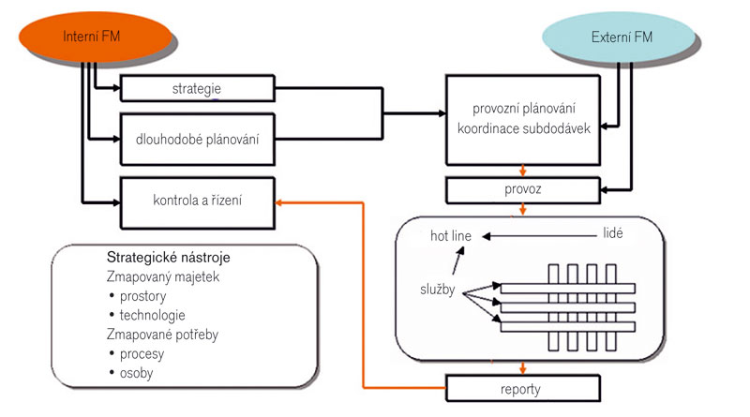
4. Rozdělení pravomocí interního a externího facility manažera

Slide 106
4. Interní Facility manažer
Interní Facility manažer je zejména řídicí pracovník. Jeho základním posláním je nalézt takovou formu Facility Managementu (podpory společnosti), při které za akceptovatelných nákladů dochází k nejkvalitnější podpoře všech zaměstnanců společnosti, k optimálnímu zajištění evidence a chodu nemovitostí a majetku (vybavení).
Interní Facility manažer, je zodpovědný za:
politiku Facility Managementu,
strategické vedení Facility Managementu,
nastavení standardů a taktických pokynů,
definici jednotlivých procesů a jejich forem měření (KPI),
výběr externích dodavatelů (ve spolupráci s úsekem nákupu),
přesné vyjednání FM smluv a SLA smluv (EN 15221 – část 2),
finanční plánování (včetně vytváření návrhů na investiční plány rekonstrukcí a velkých oprav),
kontrolu výkonu a kvalit dodávek externích poskytovatelů,
kontrolu plnění finančního plánu a rozpočtu,
pravidelných vyhodnocení a doporučení zkvalitnění jednotlivých i celkových procesů.
Notes:
Interní Facility manažer je zejména řídicí pracovník. Jeho základním posláním je nalézt takovou formu Facility Managementu (podpory společnosti), při které za akceptovatelných nákladů dochází k nejkvalitnější podpoře všech zaměstnanců společnosti, k optimálnímu zajištění evidence a chodu nemovitostí a majetku (vybavení).
Interní Facility manažer, pokud není jako interní koncepce FM zvolena forma insourcingu (zajištění všech služeb vlastními pracovníky), je zodpovědný za:
• politiku Facility Managementu,
• strategické vedení Facility Managementu,
• nastavení standardů a taktických pokynů,
• definici jednotlivých procesů a jejich forem měření (KPI),
• výběr externích dodavatelů (ve spolupráci s úsekem nákupu),
• přesné vyjednání FM smluv a SLA smluv (EN 15221 – část 2),
• finanční plánování (včetně vytváření návrhů na investiční plány rekonstrukcí a velkých oprav),
• kontrolu výkonu a kvalit dodávek externích poskytovatelů,
• kontrolu plnění finančního plánu a rozpočtu,
• pravidelných vyhodnocení a doporučení zkvalitnění jednotlivých i celkových procesů.

Slide 107
4. Faciltiy manažer-základní modality autority manažera
modalita formální (mocenská)
modalita morální
modalita odborná
charismatická modalita
Která z těchto modalit je pro výkon manažerské funkce nejvýznamnější? Správná odpověď zní, že je to vyvážený souhrn všech 4 modalit, které tvoří autoritu manažera. Každý manažer může provést sebediagnostiku, ve kterých z těchto modalit je silný a kde má naopak určité rezervy. Dalším navazujícím úkolem je definování způsobu odstranění těchto rezerv.

Slide 108
4. Facility manažer- shrnutí
Jedná se o člena vedení společnosti pověřeného integrovaným řízením všech podpůrných procesů. Je zodpovědný za strategii Facility Managementu, její rozpracování do taktického zadání, zadání výběru externích poskytovatelů a v neposlední řadě kontrolu jejich výkonů. Dlouhodobě musí sledovat rozvoj a plnění strategických cílů a současně sledovat rozvoj trhu Facility Managementu.
Notes:
Na jeho schopnosti závisí kvalitní správa majetku, spokojenost zaměstnanců s chodem společnosti a spokojenost vedení, že zázemí společnosti „běží jak švýcarský hodinový strojek“. Facility manažer je jedním z nepostradatelných řídicích pracovníků v čele společností.

Slide 109
4. Facility manažer- shrnutí
lze usuzovat, že facility management:
- je multidisciplinární profese;
- podporuje podniky a organizace;
- zajišťuje funkčnost a efektivitu provozu zastavěného prostředí;
- plní základní požadavky lidí na práci;
- zvyšuje návratnost kapitálu; a
- integruje lidi, místo, proces a technologii.
Současné paradoxy FM:
i když je Facility management uznán jako strategická oblast, většina jeho odborníků se nachází na operačních úrovních řízení;
zatímco FM si klade za cíl být jádrem každého organizačního rozvoje, mnoho služeb
nabídky jsou poskytovány externími odborníky;
i když se FM snaží řídit změny v organizacích, ve většině případů jde o úlohu přízpůsobění a reakce.
LAVY S. (2009). Teaching facility-management practices: a case study. American Society for Engineering Education

Slide 110
5. IT PODPORA FACILITY MANAGEMENTU

Slide 111
5. Úvod
Nemovitý majetek a vybavení společností tvoří v průměru 35 procent majetku a náklady na jeho správu a údržbu tvoří v průměru až 40 procent běžných nákladů. Nasazení CAFM (Computer Aided Facility Management) softwaru v organizaci dokáže snížit tyto náklady až o 30 procent. Přičemž aby se náklady na nasazení takového systému společnosti stoprocentně navrátily během jednoho roku, stačí uspořit 1,6 procenta těchto nákladů. To jsou sice pádné argumenty pro nasazení takového sys-tému, přitom však alespoň nějaký CAFM systém používá doposud pouze čtyři procenta organizací.

Slide 112
5. Cíle nasazování systémů CAFM
snižování provozních nákladů,
zvyšování kvality poskytovaných služeb, zvyšování kvality prostředí,
optimalizace vztahu mezi pracovníkem, pracovním prostředím a pracovními procesy,
prodloužení životnosti sledovaných objektů a předmětů,
zavedení standardů, pravidel a pracovních procesů v daném oboru a v systému zabudované obchodní logiky,
zavedení a rozdělení vnitropodnikových nákladů a jejich adresné přiřazení útvarům, divizím, činnostem, projektům apod.,
správa a údržba dokumentace, stěhování, benchmarking, inventury a kontroly,
příprava na nenadálé události a havárie, procesy vyžadované legislativou (audity, revize…), trvale udržitelný rozvoj.

Slide 113
5. Oblasti zájmů FM dle evropské legislativy
správa prostor a jejich využití,
infrastrukturální zajištění budov a společností (technické),
služby pro uživatele nemovitostí a zaměstnance společností,
řízení podpůrných procesů (převážně služeb) a jejich integrace do komplexního řízení společností.

Slide 114
5. Procesy FM:
dispoziční členění, funkcionalita a kvalita prostor, dislokace osob, majetku a organizačních složek, přesná lokace technických prvků atd.,
technické vybavení a zajištění budov a pozemků, údržba, technický provoz, příprava a simulace nenadálých událostí atd.,
přehled o převzetí, akceptaci, realizaci a administraci požadavků na služby a jejich vlastní výkon,
způsoby plánování, sledování realizace a výkazů procesů, workflow systémy, kontrolní nástroje atd.
Notes:
Z pohledu procesů, jimž se FM denně zabývá, můžeme rozeznat následující procesy:
• dispoziční členění, funkcionalita a kvalita prostor, dislokace osob, majetku a organizačních složek, přesná lokace technických prvků atd.,
• technické vybavení a zajištění budov a pozemků, údržba, technický provoz, příprava a si-mulace nenadálých událostí atd.,
• přehled o převzetí, akceptaci, realizaci a administraci požadavků na služby a jejich vlastní výkon,
• způsoby plánování, sledování realizace a výkazů procesů, workflow systémy, kontrolní ná-stroje atd.

Slide 115
5. Zdroje dat
stavební dokumentace a jiné zdroje grafické informace
data zpracovávaná a požadovaná legislativou (např. ke zpracování daně z nemovitosti) musejí být v každé firmě nějak shromážděna, stejně tak jsou zdrojem účetní záznamy, které jsou dnes v elektronické podobě takřka ve všech organizacích,
inventurní podklady a databáze,
zdroje zachycené v databázích ERP systému, jeho moduly či nebo alespoň účetnictví,
dokumentace dalších prvků budovy (výtahy, klimatizace, zastínění, osvětlení, přístup do bu-dovy, videosystémy…), což bývá kombinace CAD (bitmapových podkladů) s technickou in-formační databází,
databáze starších informačních systémů sledujících stav majetku, dokumenty MS Office,
podnikové standardy a řízení pracovních procesů (workflow),
systémy správy elektronických dokumentů (EDS), procesní systémy (databáze) provázané na grafiku a firemní informační systémy (personalistiku, ekonomii, finance a účetnictví).
Notes:
stavební dokumentace a jiné zdroje grafické informace – vektorové výkresy (CAD, GIS), bit-mapové výkresy a schémata, fotografie, filmy atd.,
• data zpracovávaná a požadovaná legislativou (např. ke zpracování daně z nemovitosti) musejí být v každé firmě nějak shromážděna, stejně tak jsou zdrojem účetní záznamy, které jsou dnes v elektronické podobě takřka ve všech organizacích,
• inventurní podklady a databáze,
• zdroje zachycené v databázích ERP systému, jeho moduly či nebo alespoň účetnictví,
• dokumentace dalších prvků budovy (výtahy, klimatizace, zastínění, osvětlení, přístup do bu-dovy, videosystémy…), což bývá kombinace CAD (bitmapových podkladů) s technickou in-formační databází,
• databáze starších informačních systémů sledujících stav majetku, dokumenty MS Office,
• podnikové standardy a řízení pracovních procesů (workflow),
• systémy správy elektronických dokumentů (EDS), procesní systémy (databáze) provázané na grafiku a firemní informační systémy (personalistiku, ekonomii, finance a účetnictví).

Slide 116
5. CAFM SW
CAFM software pro facility management je zaváděn pro potřeby podpůrných procesů, nebývá tedy většinou implementován jak první. Tím naopak bývá základní ekonomicko-obchodní informační systém, dnes označovaný jako ERP. Potřeba integrace CAFM systému s ERP systémem je tedy tak podstatnou vlastností CAFM systému, že bychom oprávněně mohli očekávat připravenost CAFM systému pro integrační procesy. A jako takový může tento software splňovat funkci stmelovací. Facility management je systém pro podpůrné procesy, a proto musí být připraven absorbovat a spravovat všechna relevantní data, která jsou ve společnosti používána.
Notes:
CAFM software pro facility management je zaváděn pro potřeby podpůrných procesů, nebývá tedy většinou implementován jak první. Tím naopak bývá základní ekonomicko-obchodní informační sys-tém, dnes označovaný jako ERP. Potřeba integrace CAFM systému s ERP systémem je tedy tak pod-statnou vlastností CAFM systému, že bychom oprávněně mohli očekávat připravenost CAFM sys-tému pro integrační procesy. A jako takový může tento software splňovat funkci stmelovací. Facility management je systém pro podpůrné procesy, a proto musí být připraven absorbovat a spravovat všechna relevantní data, která jsou ve společnosti používána.

Slide 117
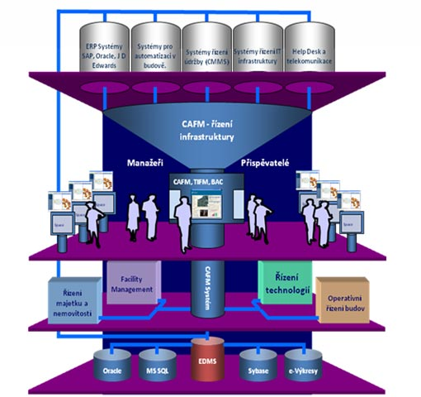
5. Postavení CAFM v IT prostředí
Notes:
EDMS znamená electronic data management system, pod pojmem e-výkresy se skrývají data poskytovaná CAD a GIS systémy)
Většina moderních budov je dnes vybavena množstvím automatizačních technologií, které zajišťují optimální a nezávadné interní prostředí, snižují energetickou náročnost provozu a napomáhají za-jišťovat bezpečnost osob i majetku. Nejnovějším trendem v těchto systémech je jejich integrace do systému jediného a využívání klasické IP komunikační infrastruktury. Tyto systémy jsou označovány zkratkou BAC (building automation controll). Proprietární systémy výrobců jednotlivých částí auto-matizace, jejich informačních a komunikačních infrastruktur se dnes daří integrovat a provádět vzdá-lený monitoring a dispečink. Integrace s CAFM poskytuje BAC systémům například grafickou lokali-zaci prvků, správu a údržbu, trasování jejich kabeláže a konečně i řešení pro řízení pracovních pro-cesů, dispečink a helpdesk
Specializované systémy pro monitoring a řízení počítačových sítí a celé IT infrastruktury bývají zalo-ženy nad SNMP architekturou, která ve verzi tři poskytuje robustní a bezpečnou komunikaci mezi řídicí stanicí (hierarchií stanic) a řízenými objekty (ústředny, směrovače, přepínače, rozbočovače, servery, pracovní stanice, tiskárny, kopírky, plotry, náhradní zdroje atd.). Stanice shromažďují sta-tistická data, jsou k nim směřovány informace o událostech, chybových stavech, haváriích atd., které se odehrávají v řízených objektech a jejich rozhraních a vytvářejí grafická uživatelská rozhraní pro obsluhu, jejichž prostřednictvím je možné provádět monitoring a řídicí zásahy s cílem udržet dlou-hodobý bezporuchový provoz. Význačnými producenty takových systémů jsou společnosti Cisco, IBM (Tivoli), HP (HPOV, Service Desk) a CA. Trend posledních několika měsíců lze spatřovat v po-stupném sbližování BAC systémů, které dokonce využívají také SNMP protokolu a specializovaných produktů pro řízení IT infrastruktury.
Běžné i technologicky složité budově po stránce technologické údržby, plánovaných i neplánovaných oprav, revizí či údržby zcela postačí modul Správa budov CAFM systému. Pokud však Facility manažer přebírá zodpovědnost i za provozní údržbu složitého strojového vybavení výrobního podniku (prů-myslového provozu), pak bude potřebovat CMMS (Computer Maintenance Management System). Tyto systémy používají technicko-provozní úseky velkých výrobních společností. CMMS systémy plá-nují termíny provozní údržby tak, aby byl minimalizován vliv na kontinuální výrobní procesy, posky-tují podporu pro personál, který údržbu provádí (potřebný materiál a nářadí, doporučený postup atd.), navíc sledují i sklady náhradních dílů a provozních materiálů údržby, vytíženost provozního personálu i technologické postupy údržby a oprav. Otázku, kdy postačí moduly pro údržbu CAFM systému, a kdy je třeba je doplnit CMMS systémem, je třeba řešit individuálně. Velké CAFM systémy obsahují i moduly pro dispečink či tzv. helpdesk. V organizacích, kde je zaveden centrální helpdes-kový systém používaný kromě správy IT i k jiným účelům, bývá častým požadavek na jeho integraci s CAFM systémem. Naopak tam, kde se zavádí helpdeskový systém jako součást CAFM softwaru, je běžným požadavek používat jej i pro správu IT infrastruktury. Helpdeskový systém poskytuje pro-středí pro zadání problému, stav řešení tohoto problému, přehledy a statistiky pro dispečery a ob-vykle i rozhraní pro interní či externí pracovníky, kteří provádějí zásah. Jedná se o prvek, který slouží běžným pracovníkům společnosti a poskytuje jim podporu a rady při výkonu pracovních povinností. Důležitou součástí je i slaďování nákladů na zásah a jejich standardní přiřazení k vnitropodnikovým nákladovým střediskům.
Klasickým zástupcem Facility Management softwaru jsou CAFM systémy (Computer Aided Facility Management). Dnes bývají mnohdy rozšiřovány o pojem správy infrastruktury a nazývány také TIFM (Total Infrastructure FM). Tyto systémy jsou charakteristické spojením systémů pro tvorbu a správu vektorových dat CAD (Computer Aided Design) a GIS (Geographical Information Systems) se systémy spravujícími popisná data (databázemi). GIS i CAD systémy sestoupily z výšin specializovaných pra-covišť a laboratoří do prostředí, kde jsou běžně užívány laickou veřejností. V nejednom automobilu, PDA či „smartphonu“ jsou instalovány a používány navigační systémy založené nad GPS či GSM lo-kalizaci.
Známá aplikace Google Earth poskytuje 3D rozhraní pro GIS data, CAD systémy pomáhají vytvářet 3D virtuální realitu pro budoucí stavební objekty. Způsoby virtualizace a prezentace budoucnosti stavebního díla a jeho možných variant pomáhají investorům, odborné veřejnosti i občanům do-předu vnímat a posuzovat zásahy, které vkomponování díla do nejbližšího okolí přinese, a tím po-máhají dílo prezentovat a posuzovat a vytvářet si k němu vztah. Doposud se do CAD systémů grafické objekty vkládají postupně prostřednictvím grafických prezentací a ukládají se do proprietárních da-tových struktur (DWG, DGN, atd.). Nicméně i v tomto ohledu lze očekávat technologickou revoluci a změnu.
Všichni rozhodující výrobci těchto systémů (Autodesk, Bentley, Graphisoft a další) hovoří o databá-zovém ukládání grafických a popisných dat prvků stavby, tzv. BIM (Building Informatiom Modelling) modelu. Tento model umožní stavbu konstruovat nikoliv na základě grafických primitiv (úsečka, ob-louk, těleso…), ale na základě agregovaných „konstrukčních prvků“, které budou kromě grafické in-formace vybaveny i dalšími atributy použitelnými pro časovou a zdrojovou analýzu. Takové prvky budou obdařeny i vyšší „inteligencí“, která bude nápomocná projektantovi v klasickém projekčním dilematu navrhování a posuzování variant. Nikoliv zanedbatelným rysem databáze používané k uklá-dání modelu je také možnost sdílení dat v reálném čase.

Slide 118
5. Hlavní rysy CAFM
Vhodnost systému pro implementaci do stávající IT infrastruktury organizace.
Připravenost k integraci
Existenci více uživatelských rozhraní pro různé typy uživatelů a personalizace obsahu podle uživatelských práv a aplikačních rolí. Přinejmenším by měl existovat tzv. tlustý klient pro facility manažery a jiné profesionály a tzv. tenký klient představovaný webovým rozhraním pro běžné uživatele.
Modularita a licenční politika
Otevřenost systému, tj. připravenost ke změnám datového modelu, připravenost systému k přizpůsobení, ke změnám daným IT prostředím zákazníka a jeho pracovním postupům.
Typ CAD a GIS systému, jejichž grafický subsystém je v CAFM systému využíván s doporučením, že přednost má volba takového CAD či GIS, v němž je zpracována stavební dokumentace objektů.
Lokalizace a způsob prodeje systému
Notes:
Většina z nás se lehce orientuje v klasickém členění budovy na pozemky, podlaží či dispozici míst-nosti na půdorysném plánku. Klasické ERP systémy naopak mnohdy tuto logickou strukturu členění objektu (na budovy, podlaží, místnosti…) opouštějí, protože je spíše zajímá, jaké nákladové středisko bude zatíženo „výměnou žárovky“, než na kterém patře a jak často k takové poruše dochází. CAFM systémy sledují náklady spíše ve vztahu ke správě a údržbě, spíše „technické“ členění nákladů, a pří-liš je nezajímá, pod kterým účtem budou obsaženy v účetnictví. Pokud se však manažerovi zvýrazní, kde k vysokým nákladům dochází na půdorysném schématu, respektive pokud si na tento prvek ukážeme a on nám nabídne svůj název a všechna data k dané ploše se vztahující, je takové ovládání nejenom výrazně příjemnější, ale velice pravděpodobně také povede ke zjištění, že na této ploše před dvěma roky proběhla rekonstrukce silnoproudu, na niž se ještě vztahuje záruční lhůta, a je tedy nutné u prováděcí organizace provést reklamaci. K tomu, aby reklamaci mohl prokázat jako opráv-něnou, mu všechny informace shromažďuje právě CAFM systém, nikoliv ERP. Budovu či její část může ERP systém vést pod třemi různými položkami, protože ji sdílejí zaměstnanci tří různých oddě-lení firmy, a to i přesto, že se může jednat o jedinou místnost v budově. CAFM systém tuto místnost popisuje a vnímá jako jedinou místnost konkrétního areálu, budovy a podlaží, ale náklady na její užívání, správu a údržbu, atd. může rozdělovat na různé nákladové položky, aniž by přitom ztratil informace o tom, že se jedná třeba o opravu podlahové krytiny. Druhým význačným rysem CAFM systému je ukládání dat do jednotného datového skladu – databáze, jejíž programové vybavení (RDBMS) zabezpečuje běžné služby se správou dat spojenými, jako je jejich sdílení, distribuce, trans-akční zpracování, replikace apod. Vzhledem k výše zmíněnému požadavku na integraci CAFM sys-tému s jinými informačními systémy v organizaci používanými hraje právě RDBMS klíčovou roli. Z praktického hlediska je jistě výhodné používat stejný databázový systém pro systémy, které mají být integrovány. A ze stejně praktického hlediska je možné připustit i jistou míru redundance dat, která modelují stejné anebo podobné objekty objektivní reality. Integrace v daném případě zna-mená, že změny v obsahu dat jednoho systému jsou bez lidského zásahu promítnuty i do dat inte-grovaného systému.
Prvním podstatným rysem CAFM systémů je úzká integrace s GIS či CAD systémy. CAFM software poskytuje nástroj, který spravuje problematiku inženýrských sítí, pozemků a komunikací vně budov, spravuje data o pracovnících, plochách a procesech uvnitř budov, data s vysokou přidanou hodno-tou, zejména v jejich jednoznačné vazbě na konkrétní prostor, který je přehledně zobrazitelný grafickými nástroji. Grafická informace má v mnoha případech mnohem vyšší vypovídací schopnost než zobrazení popisných dat. V některých případech (např. v rozlehlém kancelářském prostoru označovaném jako „open space“) se bez grafických informací vůbec neobejdeme. CAFM systém je pochopitelně schopen provozu i bez grafických informací, anebo obsahuje v grafické podobě pouze části budov či pozemků, zbytek pak ve formě popisné. Spojení grafických informací s popisnými daty uloženými ve standardní relační databázi však poskytuje jasně patrné výhody. Spočítat přesně plochu, kterou lze v daném okamžiku pronajmout, kterou je třeba uklízet či vymalovat, jsou běžné úlohy Facility manažera, a právě výpočet plochy uzavřeného polygonu poskytuje každý CAD.
Vhodnost systému pro implementaci do stávající IT infrastruktury organizace. Zde se jedná pře-devším o typy RDBMS, architekturu a platformu.
• Připravenost k integraci. Z hlediska rychlosti nasazení CAFM systému a výše zmíněné nutnosti integrace s jinými informačními systémy patří mezi významné vlastnosti připravenost systému k integraci, využívání XML a web services, integrace se souborovým systémem MS Office.
• Existenci více uživatelských rozhraní pro různé typy uživatelů a personalizace obsahu podle uži-vatelských práv a aplikačních rolí. Přinejmenším by měl existovat tzv. tlustý klient pro facility manažery a jiné profesionály a tzv. tenký klient představovaný webovým rozhraním pro běžné uživatele.
• Modularita a licenční politika. Moduly umožňují uživateli nakupovat pouze ty moduly, které jsou z jeho hlediska nepostradatelné a které mu přinášejí největší prospěch v co nejkratším čase.
• Otevřenost systému, tj. připravenost ke změnám datového modelu, připravenost systému k při-způsobení, ke změnám daným IT prostředím zákazníka a jeho pracovním postupům. Existence
vlastního vývojového prostředí, které je součástí CAFM systému, umožňuje, usnadňuje, zrych-luje a zlevňuje tvorbu nových či modifikaci stávající algoritmů v systému.
• Typ CAD a GIS systému, jejichž grafický subsystém je v CAFM systému využíván s doporučením, že přednost má volba takového CAD či GIS, v němž je zpracována stavební dokumentace ob-jektů.
• Lokalizace a způsob prodeje systému. Rozšířenost systému a systémy poskytované na bázi au-torizovaného partnerství s výrobcem budou pravděpodobně v horizontu celkových nákladů vlastnictví (TCO) nižší. Ceny licencí pro užívání představují přibližně dvacet až třicet procent TCO. Systém nasazovaný v ČR, který je určen i pro běžné pracovníky, musí být lokalizován do českého jazyka.

Slide 119
5. části CAFM systémů
modul pro řízení a správu ploch,
modul pro řízení a správu nájemních vztahů,
modul pro řízení a správu infrastruktury, zejména IT infrastruktury,
modul pro řízení a správu budov a vybavení,
modul pro řízení, správu a inventarizaci movitého majetku,
modul pro správu a vazby s CAD a GIS systémy.
Notes:
V každém systému, který se označuje jako CAFM, bychom měli být schopní identifikovat následující moduly, nebo alespoň jejich části:

Slide 120
5. CAFM systémy v ČR
První CAFM systémy byly v České republice implementovány kolem roku 1997. V té době nebyly zkušenosti, nebyli zde poradci ani dodavatelé neuměli kvalitně poradit. Přes mnohé úspěšné projekty nasazení CAFM systémů v ČR je stále často nesnadné přesvědčit managementy společností k nákupu těchto systémů. Stále se však jedná spíše o velké společnosti – banky (ČSOB), telekomunikační společnosti (O2), velké průmyslové podniky (AutoŠkoda, ČEZ), které jsou zároveň velkými vlastníky nemovitého majetku. V oblastech, kde je nasazování CAFM ve světě velmi časté, jako je zdravotnictví, školství, armáda, státní či veřejná správa, existuje v České republice poměrně málo reprezentativních instalací (s drobnými výjimkami instalací FaMa v některých nemocnicích a GT majetek ASP ve školství).
V ČR existují dodavatelé prosazující vlastní řešení CAFM systému (např. firmy ASP, FaMa, HSI, Soft-Consult), stejně jako zde lze pořídit lokalizované a ve světě rozšířené CAFM systémy (Archibus/FM, Planon, Aperture, PIT, …) prostřednictvím lokálních partnerů výrobců. Systémy jsou přizpůsobené a lokalizované.

Slide 121
5. Proč zavádět CAFM
redukce provozních nákladů,
zvýšení efektivity pracovníků v jejich základním podnikání,
úspora a kvalitnější využití prostor,
přísnější a efektivnější evidence a správa nemovitostí a majetku,
prodloužení životnosti majetku,
konkretizace osob, které zajišťují komunikaci,
využití synergického účinku,
jednotný systém in/outsourcingu,
redukce konfliktů mezi interními a externími dodavateli služeb,
integrace a koordinace všech požadovaných podpůrných služeb,
transparentnost stavu a kvality služby a nákladů na její provedení,
implementace analýz životních cyklů prostředků.

Slide 122
5. Vysledky aplikace CAFM
Nasazením CAFM systému je mimo jiné vyvedena významná část znalostí z hlav pracovníků do sdíleného databázového systému. Tato vlastnost je významná v delším časovém horizontu, způsobuje postupné budování znalostní báze („knowledge base“) a to způsobuje zastupitelnost pracovníků a v konečném důsledku pozitivně přispěje k ekonomickému růstu a celkovému úspěchu organizace.

Slide 123

MBS Navision a
FaMa+ v prostředí Fakultní nemocnice Hradec Králové
Ing. Jaroslava Rodrová
Zdroj: data.businessworld.cz/file/ict/prezentace/rodrova.ppt

Slide 124
1 Výchozí stav :
ekonomický IS
v prostředí MS-DOS
skladový IS
AMIS-H
IS pro evidenci zdravotnických prostředků
FaMa
Zdroj: data.businessworld.cz/file/ict/prezentace/rodrova.ppt

Slide 125
1.1 Výchozí stav – negativa :
ekonomický IS
omezení současně pracujících uživatelů
skladový IS
aktualizace pomocí dávky (každý měsíc)
IS pro evidenci zdravotnických prostředků
„ruční“ synchronizace (dvakrát ročně)
Zdroj: data.businessworld.cz/file/ict/prezentace/rodrova.ppt

Slide 126
1.2 Výchozí stav – negativa :
3 nezávislé systémy (3 různé databáze)
neprovázanost dat v reálném čase
nemožnost udržení kontinuity dat
pracnost při údržbě databází, vznik chyb
Rozhodnutí o novém IS
Zdroj: data.businessworld.cz/file/ict/prezentace/rodrova.ppt

Slide 127
2 MBS Navision :
r. 2006 : rozhodnutí o nákupu IS
výběrové řízení
r. 2006 : implementace
customizace
zaškolení uživatelů
1.1.2007 : ostrý provoz
Zdroj: data.businessworld.cz/file/ict/prezentace/rodrova.ppt

Slide 128
2.1 MBS Navision – procesy :
evidence majetku
účetnictví
tvorba objednávek
skladové hospodářství
…
Zdroj: data.businessworld.cz/file/ict/prezentace/rodrova.ppt

Slide 129
3 FaMa+ :
= upgrade předchozího řešení FaMa
elektronický žádankový systém
tvorba a evidence objednávek
evidence ZP dle zákona 123/2000 Sb.
Nově:
nahlížení pracoviště do „svého“ inventáře
Zdroj: data.businessworld.cz/file/ict/prezentace/rodrova.ppt

Slide 130
4 Integrace MBS Navision – FaMa+ :
= on-line sdílení vybraných dat, synchronizace
MBS Navision:
150.000 karet majetku
číselníky
všechny objednávky
FaMa plus:
35.000 karet ZP
číselníky
objednávky ZP
MBS Navision je NADŘAZENÝ
Zdroj: data.businessworld.cz/file/ict/prezentace/rodrova.ppt

Slide 131
4.1 Integrace MBS Navision – co přenášíme :
karty majetku DM a DDM (z MBS Navi do FaMa+)
základní údaje : inventární číslo, název, výrobní číslo, umístění
účetní údaje : pořizovací cena, odpisy, kód SKP…
datumy : zařazení do majetku, (vyřazení z majetku)
ostatní : typ, odpovědná osoba
příznak „kód OZT“
Zdroj: data.businessworld.cz/file/ict/prezentace/rodrova.ppt

Slide 132
4.2 Integrace MBS Navision – co přenášíme :
číselníky (z MBS Navi do FaMa+)
dodavatelé (firmy)
osoby (zaměstnanci)
nákladová střediska
kód OZT
Zdroj: data.businessworld.cz/file/ict/prezentace/rodrova.ppt

Slide 133
4.3 Integrace MBS Navision – co přenášíme :
objednávky
z FaMa+ do MBS Navision
z MBS Navision do FaMa+ náklady
Zdroj: data.businessworld.cz/file/ict/prezentace/rodrova.ppt

Slide 134
5 Výhody řešení :
databáze ZP si odpovídají (1:1)
jedna databáze dodavatelů
sledování nákladů na každé inventární číslo
zrychlení a zefektivnění práce
akreditace : zaevidování dříve neevidovaných ZP, vyčlenění komponent
klinika má přístup do „svého“ inventáře
Zdroj: data.businessworld.cz/file/ict/prezentace/rodrova.ppt

Slide 135
6 Výhled do budoucna :
sledování nákladů – kvalifikované rozhodnutí o nákupu nových technologií a zařízení
účetní odpisy by měly korespondovat s fyzickou a morální životností
nové přístroje nakoupené z obnovy by měly být skutečně obnovou a ne navýšením
Zdroj: data.businessworld.cz/file/ict/prezentace/rodrova.ppt

Slide 136
6. ROZSAH SLUŽEB V OBLASTI FACILITY MANAGEMENTU

Slide 137
6. Základní vs. podpůrné
prvním díle normy je specifikováno, které služby lze do Facility Managementu počítat. Všimněme si, že norma nestanovuje, že tam povinně patří. Každá firma (označme ji v tomto případě jako klienta Facility Managementu) si sama stanovuje, kde je pro ni hranice mezi službami Facility Managementu (FM službami) a základními procesy společnosti. Například pro firmu Xerox jsou tiskové a kopírovací služby základní činností, pro většinu ostatních společností spadají do FM služeb.
Prostor a infrastruktura - tzv. "Tvrdé služby" (správa prostor, využití prostor, správa a op-timalizace pracoviště, technická správa budov, energetická správa, odpadové hospodářství, vnitřní a venkovní úklid).
Lidé a organizace - tzv. "Měkké služby" (zdraví, hygiena, bezpečnost a ochrana, interní služby - stravování, recepční služby, správa zasedacích místností, sekretářské služby atd., ICT. Interní logistika - tiskové a kopírovací služby, archivní služby, interní pošta, zásilková služba, dopravní služby, autoprovoz atd.).

Slide 138
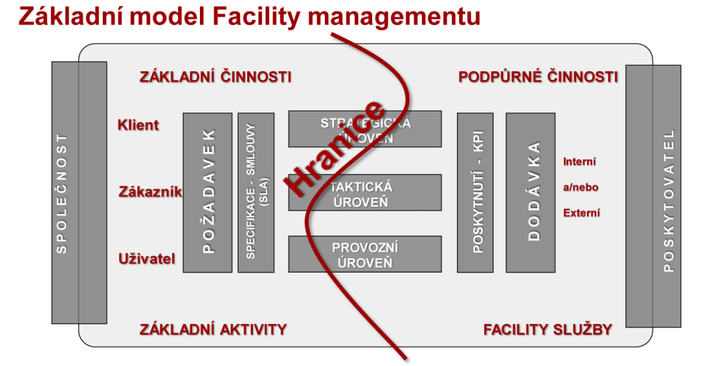

Slide 139
6. Oblasti FM
FM služby vztahující se k prostoru a infrastruktuře (neoficiálně nazývané „tvrdé služby“)
  správa prostor,
  optimalizace pracoviště a všeho, co souvisí s jeho kvalitní funkcí,
  úklidy a čištění
FM služby vztahující se k lidem a organizaci („měkké služby“).
  bezpečnost, zdraví a ochrana,
  přímé služby zaměstnancům a uživatelům budov (stravování, recepční služby, tlumočnické služby atd.),
  Interní logistika s interní dopravou, autoparkem, tiskovými službami, interní poštou a archivací,
  ICT (informační a komunikační technologie).
Notes:
služby podle formy požadavků na dvě základní oblasti – FM služby vztahující se k prostoru a in-frastruktuře (neoficiálně nazývané „tvrdé služby“) a FM služby vztahující se k lidem a organizaci („měkké služby“). Norma dává návod, jaké služby by měly být do jednotlivých oblastí zařazovány, avšak výčet je pouze vzorový. Podrobnější členění včetně kódového označení uvede až připravovaný 4. díl normy (viz dále). Uveďme si alespoň ty nejvýznamnější. Je to především správa prostor. Mnoho společností vede pouze účetní evidenci majetku, ale prostorovou a technickou evidenci zcela pod-ceňuje. Provedení kvalitní pasportizace prostor, zavedení jednotného evidenčního systému a jeho důsledné sledování je základem „zavedení pořádku“ do podpory společnosti. Další oblastí Facility Managementu je optimalizace pracoviště a všeho, co souvisí s jeho kvalitní funkcí. Tradiční oblastí je infrastrukturální správa, do které patří údržba technologií budov, venkovních technologií a odpa-dové hospodářství. Výčet „tvrdých služeb“ uzavírají úklidy a čištění. Do oblasti „měkkých služeb“ patří bezpečnost, zdraví a ochrana. Tyto služby zejména po 11. září 2001 hrají významnou roli. Pro-zatím nevelká pozornost je věnována přímým službám zaměstnancům a uživatelům budov (stravo-vání, recepční služby, tlumočnické služby atd.). Tyto aktivity jsou však nejvíce vnímány jednotlivými pracovníky a právě tato oblast se zajisté stane hlavním polem rozvoje Facility Managementu. Interní logistika s interní dopravou, autoparkem, tiskovými službami, interní poštou a archivací zaujímá další oblast aktivit, které integrálně řídí Facility manažer společnosti. Poslední oblastí, která má prozatím výsadní postavení a jejíž zařazení pod Facility management si dnes málokdo dovede představit, je ICT (informační a komunikační technologie). Pravdou však je, že ICT slouží podpoře a není prvkem základních činností většiny firem, takže do Facility Managementu bezesporu spadá. Významnou změnou v novém přístupu k problematice Facility Managementu je rozlišení tří úrovní řízení. Za-tímco nejnižší provozní úroveň řízení je dnes rutinně zajišťována a je většině dnešních správců ma-jetků blízká, taktická, a zejména strategická úroveň řízení Facility Managementu je často opomíjena. První díl normy dbá na důsledné uplatňování všech tří úrovní a i ve všech dalších dílech normy jsou tyto úrovně zdůrazňovány.

Slide 140
6. služby FM
Strategické služby (kód: 9000)
  Udržitelnost – zajištění udržitelné strategie rozvoje FM (kód: 9100).
  Kvalita – zajištění rozvoje kvality FM služeb klienta (9200).
  Identita a inovace – budování značky (9400).
Prostor a infrastruktura - tzv. "Tvrdé služby" (správa prostor, využití prostor, správa a optimalizace pracoviště, technická správa budov, energetická správa, odpadové hospodářství, vnitřní a venkovní úklid).
Lidé a organizace - tzv. "Měkké služby" (zdraví, hygiena, bezpečnost a ochrana, interní služby - stravování, recepční služby, správa zasedacích místností, sekretářské služby atd., ICT. Interní logistika - tiskové a kopírovací služby, archivní služby, interní pošta, zásilková služba, dopravní služby, autoprovoz atd.).

Slide 141
ČSN EN 15221-1 Facility management – Část 1: Termíny a definice
ČSN EN 15221-2 Facility management – Část 2: Průvodce přípravou smluv o Facility Managementu
ČSN EN 15221-3 Facility management – Část 3: Návod pro kvalitu ve Facility Managementu
ČSN EN 15221-4 Facility management – Část 4: Taxonomie, klasifikace a struktury ve Facility Ma-nagementu
ČSN EN 15221-5 Facility management – Část 5: Návod pro procesy ve Facility Managementu
ČSN EN 15221-6 Facility management – Část 6: Měření ploch a prostorů ve Facility Managementu
ČSN EN 15221-7 Facility management – Část 7: Směrnice pro benchmarking výkonnosti

Slide 142
Logistické služby FM
Logistika (2400):
Kancelářské potřeby
Správa dokumentů
Podatelna a interní pošta
Knihovny a archivy
Stěhování (lidé a nábytek)
Mobilita
Správa vozového parku
Cestovní služby
Přepravní služby ….

Slide 143
https://www.youtube.com/watch?v=i00TDh_9o-k
https://www.youtube.com/watch?v=2Iw0au_zLLI
https://www.youtube.com/watch?v=ZSvv-_jtYyM
https://www.youtube.com/watch?v=LE5PY4Yw3BM

